Slide 1
ALGORITHMS
演算法
Chapter 3
Dynamic Programming

Slide 2
動態規劃 DP (1/3)
各個擊破 divide-and-conquer
  是一種由上而下(top-down)的計算方式
    合併排序(mergesort)
      將需要排序的數字切成數個較小的單位
      小單位彼此之間是毫無關聯的
      小單位各自排序後，再與其他單位進行排序
  演算法1.6：計算費氏數列第n項，時間複雜度隨n的大小指數成長
    問題被切成數個較小且性質相同的問題
    缺乏效率

Slide 3
動態規劃 DP (2/3)
與divide-and-conquer相似處
  將問題切成數個較小且性質相同的問題
與divide-and-conquer相異處
  動態規劃會先計算較小的問題，並儲存計算的結果
  由下而上(bottom-up)的演算法
動態規劃 dynamic programming
  來自於控制理論
  使用陣列(array)的技巧來儲存計算的結果

Slide 4
動態規劃 DP (3/3)
建構dynamic programming演算法步驟
  建立一個遞迴(recursive)機制
    求取一個問題經過切割後，產生較小但性質相同問題的解
  用由下而上(bottom-up)的方式解題
    由最小的問題開始，逐步向上求取最後整個問題的解

Slide 5

二項式係數 (1/8)
(a + b)² = 1 × a² + 2 × a × b + 1 × b²
(a + b)³ = 1 × a³ + 3 × a² × b + 3 × a × b² + 1 × b³
1
(a + b)⁰
1
1
(a + b)¹
1
2
1
(a + b)²
1
3
3
1
(a + b)³
1
4
6
4
1
(a + b)⁴
1
5
10
10
5
1

Slide 6
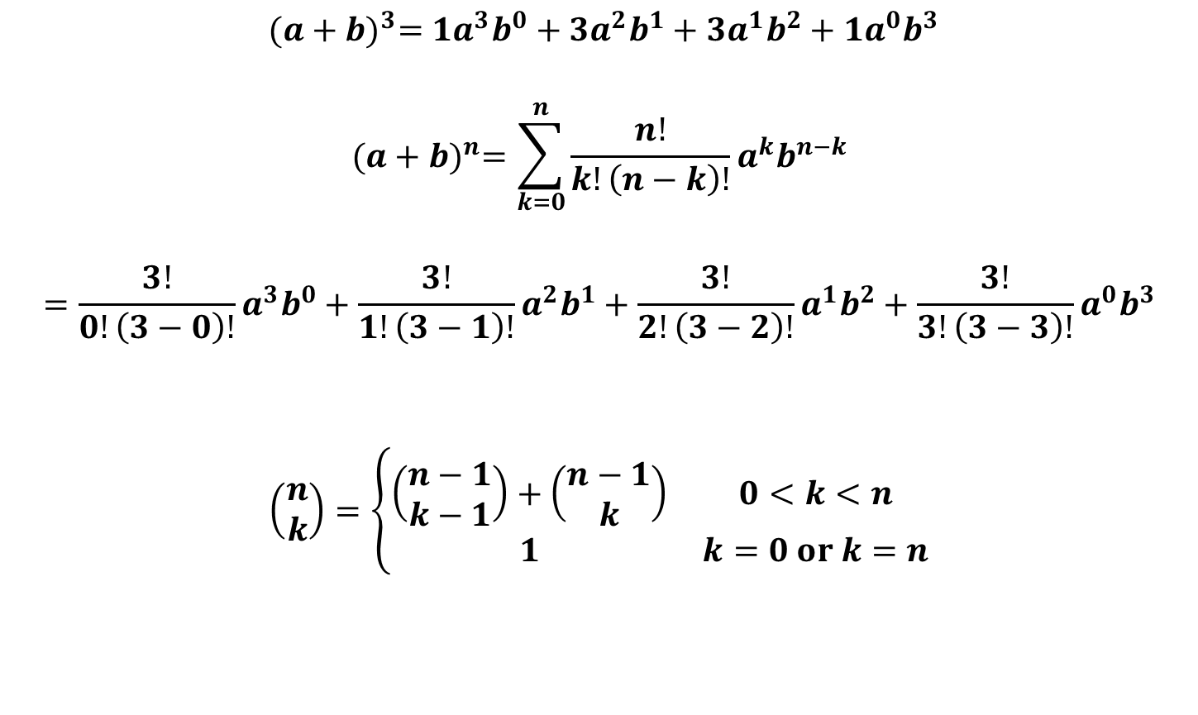

二項式係數 (2/8)
${(a+b)}^{3}={1a}^{3}b^{0}+{3a}^{2}b^{1}+{3a}^{1}b^{2}+{1a}^{0}b^{3}$
$${(a+b)}^{n}=\sum_{k=0}^{n}{\frac{n!}{k!\left(n−k\right)!}a^{k}b^{n−k}}$$
$$={\frac{3!}{0!\left(3−0\right)!}a}^{3}b^{0}+{\frac{3!}{1!\left(3−1\right)!}a}^{2}b^{1}+{\frac{3!}{2!\left(3−2\right)!}a}^{1}b^{2}+{\frac{3!}{3!\left(3−3\right)!}a}^{0}b^{3}$$
$$\left(\begin{matrix}n \\ k\end{matrix}\right)=\left\{\begin{matrix}\left(\begin{matrix}n−1 \\ k−1\end{matrix}\right)+\left(\begin{matrix}n−1 \\ k\end{matrix}\right) & 0<k<n \\ 1 & k=0 or k=n\end{matrix}\right.$$
$$\left(\begin{matrix}n \\ k\end{matrix}\right)$$

Slide 7
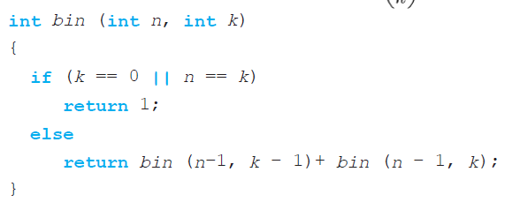
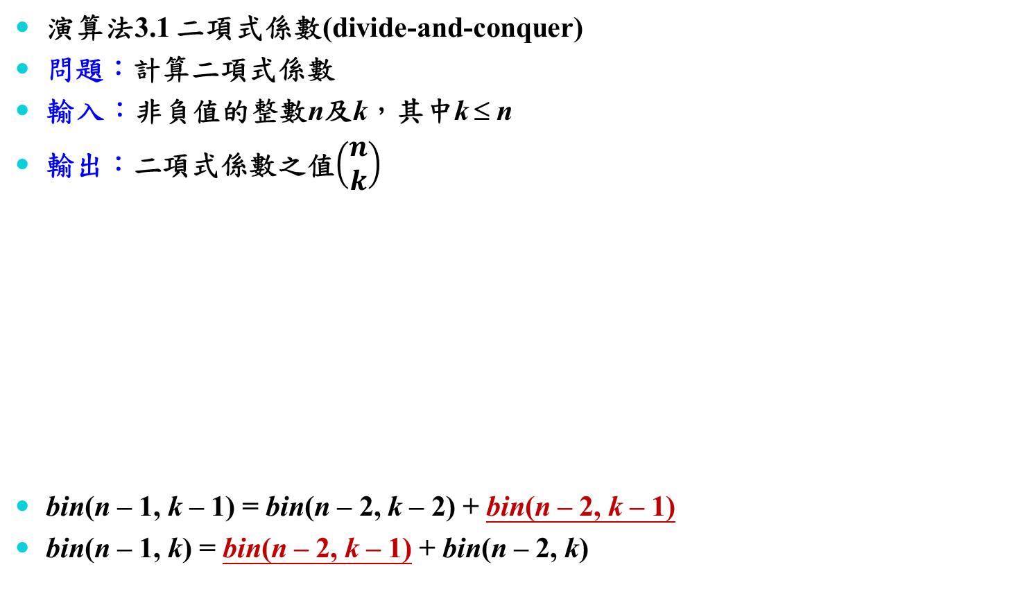
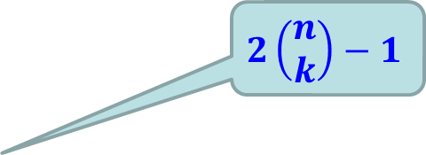

二項式係數 (3/8)
演算法3.1 二項式係數(divide-and-conquer)
問題：計算二項式係數
輸入：非負值的整數n及k，其中k ≤ n
輸出：二項式係數之值$\left(\begin{matrix}n \\ k\end{matrix}\right)$
bin(n – 1, k – 1) = bin(n – 2, k – 2) + bin(n – 2, k – 1)
bin(n – 1, k) = bin(n – 2, k – 1) + bin(n – 2, k)
$$2\left(\begin{matrix}n \\ k\end{matrix}\right)−1$$
$$\left(\begin{matrix}n−1 \\ k−1\end{matrix}\right)+\left(\begin{matrix}n−1 \\ k\end{matrix}\right)$$

Slide 8
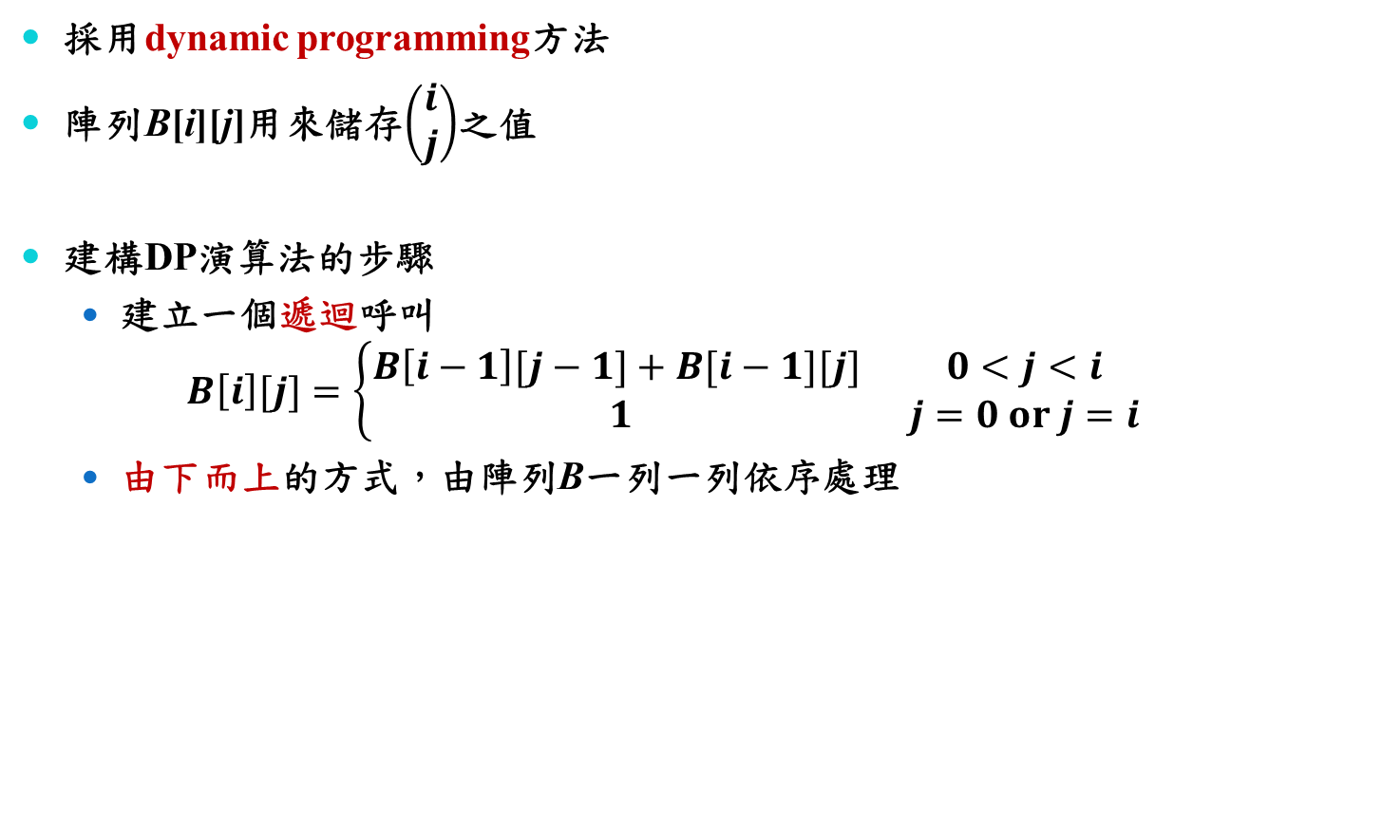
二項式係數 (4/8)
採用dynamic programming方法
陣列B[i][j]用來儲存$\left(\begin{matrix}i \\ j\end{matrix}\right)$之值
建構DP演算法的步驟
  建立一個遞迴呼叫
  $$B\left[i\right][j]=\left\{\begin{matrix}B\left[i−1\right][j−1]+B[i−1][j] & 0<j<i \\ 1 & j=0 or j=i\end{matrix}\right.$$
  由下而上的方式，由陣列B一列一列依序處理

Slide 9
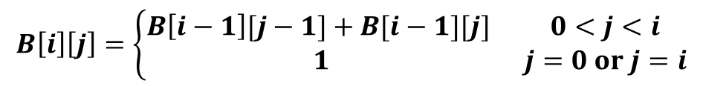
二項式係數 (5/8)
$$B\left[i\right]\left[j\right]=\left\{\begin{matrix}B\left[i−1\right][j−1]+B[i−1][j] & 0<j<i \\ 1 & j=0 or j=i\end{matrix}\right.$$
 | 0 | 1 | 2 | 3 | 4 |  |  | j |  | k
0 | 1
1 | 1 | 1
2 | 1 |  | 1
3 | 1 |  |  | 1
4 | 1 |  |  |  | 1
i
n
B[2][1] = B[1][0] + B[1][1]
2
?
B[i][j] = B[i – 1][j – 1] + B[i – 1][j]

Slide 10
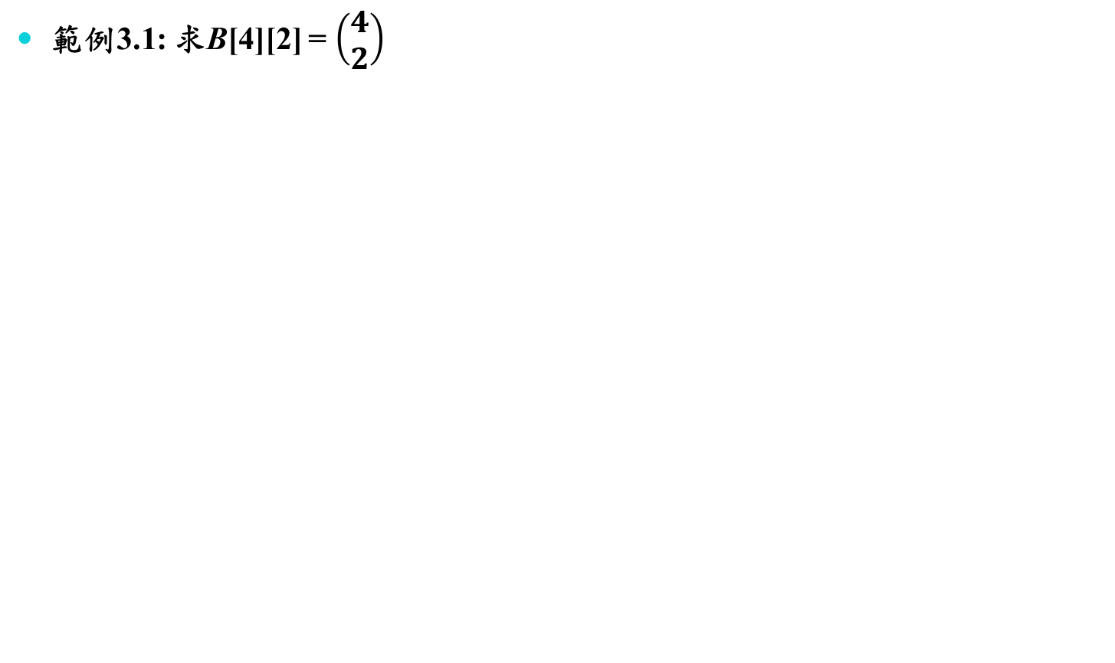
二項式係數 (6/8)
範例3.1: 求B[4][2] = $\left(\begin{matrix}4 \\ 2\end{matrix}\right)$
 | 0 | 1 | 2 | 3 | 4 |  |  | j |  | k
0
1
2
3
4
i
n
1
1
1
1
2
1
1
3
3
1
j = i
1
4
6
j = 0

Slide 11
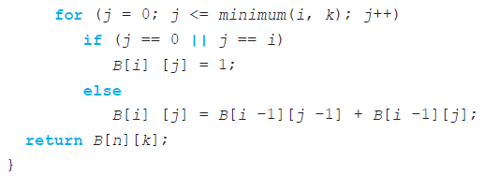
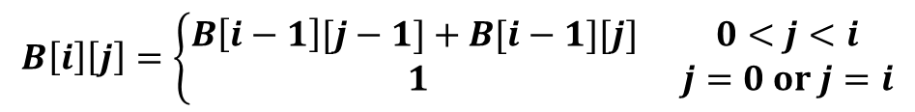
二項式係數 (7/8)
遞迴演算法3.1
$$B\left[i\right]\left[j\right]=\left\{\begin{matrix}B\left[i−1\right][j−1]+B[i−1][j] & 0<j<i \\ 1 & j=0 or j=i\end{matrix}\right.$$
DP演算法3.2

Slide 12
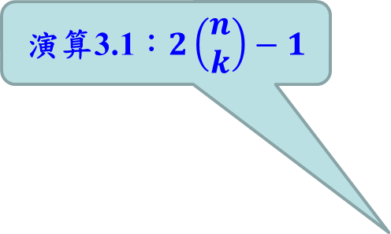
二項式係數 (8/8)
影響for-j迴圈執行次數
for-j迴圈執行次數
minimum(i, k) = i
minimum(i, k) = k
i | 0 | 1 | 2 | 3 | 4 | … | k | k + 1 | … | n
次數 | 1 | 2 | 3 | 4 | 5 | … | k + 1 | k + 1 | … | k + 1
演算3.1：$2\left(\begin{matrix}n \\ k\end{matrix}\right)−1$
$$1+2+3+4+…+k+\left(k+1\right)+\left(k+1\right)+…+(k+1)$$
n – k + 1
$$=\frac{k(k+1)}{2}+\left(n−k+1\right)\left(k+1\right)=\frac{(2n−k+2)(k+1)}{2}∈Θ(nk)$$

Slide 13
dynamic programming與divide-and-conquer相似處
  將問題切成數個較小且性質相同的問題，再進行處理
dynamic programming與divide-and-conquer相異處
  dynamic programming
    是由最小的問題開始計算，循序逐步向上求取整個問題的解
    由下而上(bottom-up)的演算法
  divide-and-conquer
    盲目遞迴和計算
    由上而下(top-down)的演算法
當divide-and-conquer缺乏效率時，試著改以dynamic programming的技巧來解決

Slide 14
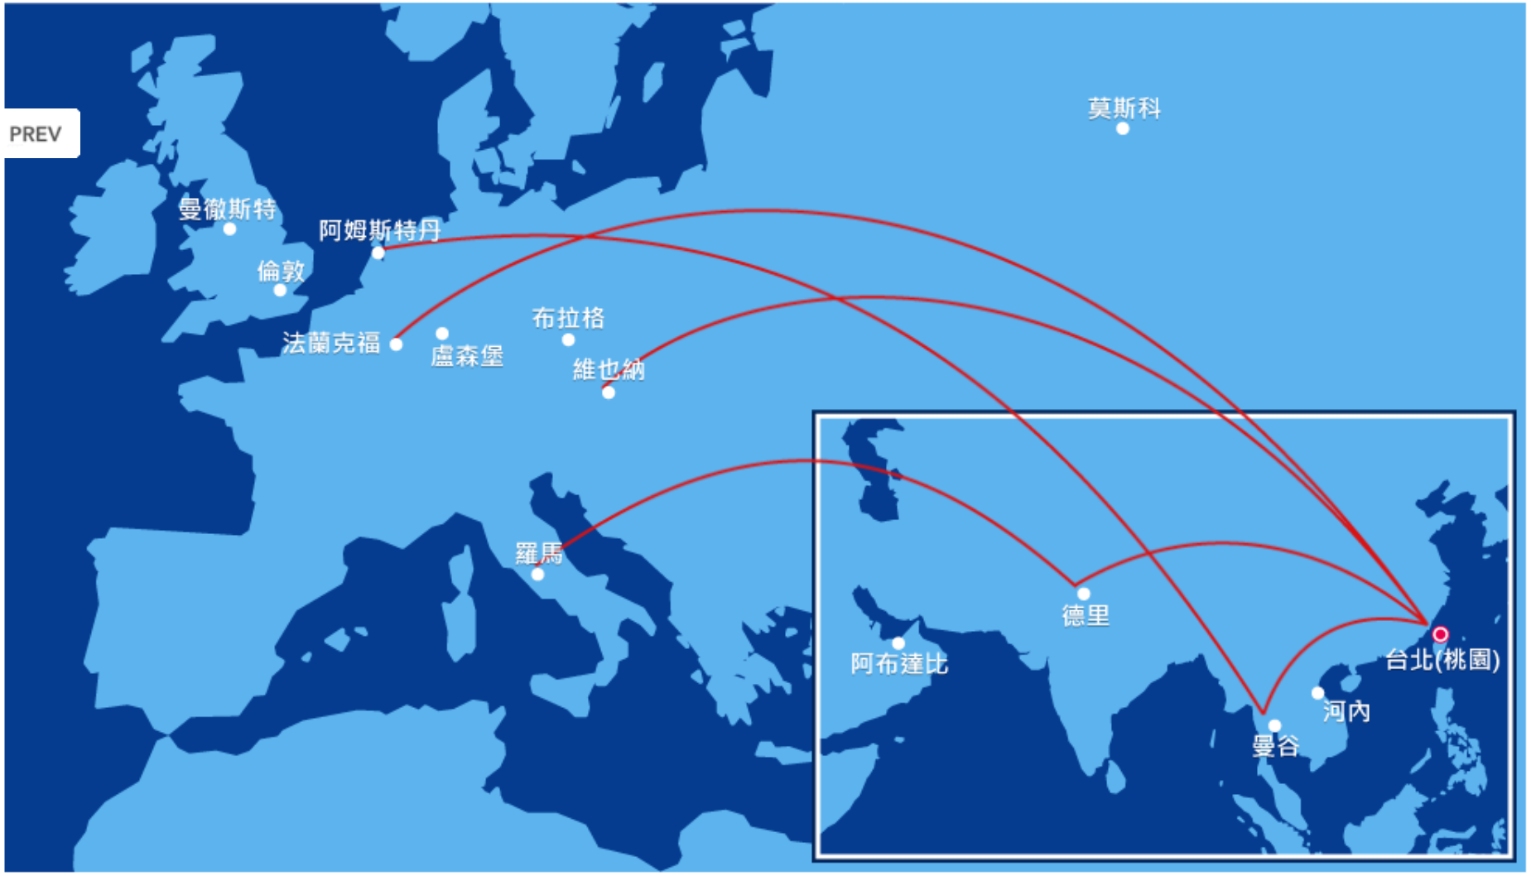
最短路徑演算法
航空公司飛行航班

Slide 15
圖形理論 (1/4)
圖形的表示法
  G = (V, E)
    由兩個集合組成
    Vertices, V：點的集合
    Edges, E：邊的集合
無向圖
  V(G) = {a, b, c, d}
  E(G) = {(a, b), (a, c), (a, d), (b, c), (c, d)}
有向圖
  V(G) = {a, b, c, d}
  E(G) = {<a, b>, <a, d>, <c, a>, <c, b>, <d, c>}
a
d
b
c
a
d
b
c

Slide 16
圖形理論 (2/4)
加權圖(weighted graph)
  每一個邊都對應到一個唯一的數值，稱為此邊的權重/加權(weight)
a
3
d
a
3
d
2
2
6
2
2
6
b
c
b
c
4
4
a
b
c
d
a
b
c
d
a
0
2
2
3
a
0
2
∞
3
b
2
0
4
∞
b
∞
0
∞
∞
c
2
4
0
6
c
2
4
0
∞
d
3
∞
6
0
d
∞
∞
6
0

Slide 17
圖形理論 (3/4)
路徑(path)：
  b → a → c → d
  d → c → a → b
迴圈/環路(cycle)：
  路徑的起點和終點相同
  a → b → c → d → a
  d → c → a → d
a
d
b
c
a
d
b
c

Slide 18
圖形理論 (4/4)
環狀圖(cyclic)
  包含環狀的路徑
非環狀圖(acyclic)
簡單(simple)路徑
  同一頂點不會出現兩次
  d → c → a → b
  a → b → c → a → d (walk)
  不會出現環
路徑長度(length)
  非權重圖：路徑上有幾條邊
  加權圖：路徑上所有邊的權重總和
a
3
d
2
2
6
b
c
4
a
3
d
2
6
b
c

Slide 19
最短路徑
v₁
v₄
1
2
5
6
v₁
v₄
v₀
5
v₃
v₆
1
2
5
4
4
2
4
v₀
v₃
v₂
v₅
3
v₁
1
2
v₀
v₃
v₁
v₀
v₁
2
1
1
2
v₅
4
v₁
v₀
v₂
v₀
v₃
1
2
v₀
v₃
v₆
2
4
v₅

Slide 20
最短路徑
最佳化問題 optimization problem
  可能存在超過一個的候選解
  每個候選解具有一個值，該實例解就是具有最佳值的解
  根據不同的問題，最佳解可能是最大值，也可能是最小值
  最短路徑：
    值：路徑的長度
    最佳值：最小值
n – 1
v₀
v_{n}
$$\left(n−2\right)×\left(n−3\right)×\left(n−4\right)×…×2×1=\left(n−2\right)!$$

Slide 21
Dijkstra 演算法 (1/9)
v₁
v₄
Dist[V]: 至該點的最短距離
1
2
5
6
v₀
v₁
v₂
v₃
v₄
v₅
v₆
v₀
5
v₃
v₆
0 | 1 | 4 | 5 | ∞ | ∞ | ∞
4
4
2
4
v₂
v₅
3
Cost[V][V]
Prioi[V]: 至該點最短路徑的前一點
v₀
v₁
v₂
v₃
v₄
v₅
v₆
v₀
v₁
v₂
v₃
v₄
v₅
v₆
v₀
0 | 1 | 4 | 5 | ∞ | ∞ | ∞
1 | 0 | ∞ | 2 | ∞ | ∞ | ∞
4 | ∞ | 0 | 4 | ∞ | 3 | ∞
5 | 2 | 4 | 0 | 5 | 2 | ∞
∞ | ∞ | ∞ | 5 | 0 | ∞ | 6
∞ | ∞ | 3 | 2 | ∞ | 0 | 4
∞ | ∞ | ∞ | ∞ | 6 | 4 | 0
0 | 0 | 0 | 1 | 3 | 3 | 5
v₁
v₂
v₃
Decided[V]: 至該點最短路徑已決定
v₄
v₀
v₁
v₂
v₃
v₄
v₅
v₆
v₅
1 | 0 | 0 | 0 | 0 | 0 | 0
v₆

Slide 22
Dijkstra 演算法 (2/9)
找到一個頂點 i，其 Decided[i] = 0(最短距離尚未決定)且 Dist[i](已知距離)最小，若Decided[i]均為 1 則跳至步驟 4
對每一個 Decided[w] = 0的頂點 w，依下述方式更新 Dist[w]
  從v₀出發，如果經由v_{i}再到w比原來由v₀到w更近，則採用新的走法
  Dist[w] = min {Dist[w], Dist[i] + Cost[i][w]}
跳至步驟 1
演算法結束，每個 Dist[k]為起點至頂點k的最短距離
原來走法的距離
新走法的距離
Dist[w]
v₀
w
Dist[i]
Cost[i][w]
v_{i}

Slide 23
Dijkstra 演算法 (3/9)
v₁
v₄
v₀
v₁
v₂
v₃
v₄
v₅
v₆
1
2
5
6
Dist[]
0 | 1 | 4 | 5 | ∞ | ∞ | ∞
0 | 0 | 0 | 0 | 0 | 0 | 0
1 | 0 | 0 | 0 | 0 | 0 | 0
3
v₀
5
v₃
v₆
Prior[]
1
4
4
2
4
Decided[]
1
v₂
v₅
3
Dist[3]
v₀
v₃
Dist[3] = min{Dist[3], Dist[1] + Cost[1][3]}
= min{5, 1 + 2}
= 3
Dist[1]
Cost[1][3]
v₁

Slide 24
Dijkstra 演算法 (4/9)
v₁
v₄
v₀
v₁
v₂
v₃
v₄
v₅
v₆
1
2
5
6
Dist[]
0 | 1 | 4 | 3 | ∞ | ∞ | ∞
0 | 0 | 0 | 1 | 0 | 0 | 0
1 | 1 | 0 | 0 | 0 | 0 | 0
8
5
v₀
5
v₃
v₆
Prior[]
3
3
4
4
2
4
Decided[]
1
v₂
v₅
3
Dist[2] = min{Dist[2], Dist[3] + Cost[3][2]}
= min{4, 3 + 4}
= 4
Dist[w]
v₀
w
Dist[4] = min{Dist[4], Dist[3] + Cost[3][4]}
= min{∞, 3 + 5}
= 8
Dist[3]
Cost[3][w]
v₃
Dist[5] = min{Dist[5], Dist[3] + Cost[3][5]}
= min{∞, 3 + 2}
= 5

Slide 25
Dijkstra 演算法 (5/9)
v₁
v₄
v₀
v₁
v₂
v₃
v₄
v₅
v₆
1
2
5
6
Dist[]
0 | 1 | 4 | 3 | 8 | 5 | ∞
0 | 0 | 0 | 1 | 3 | 3 | 0
1 | 1 | 0 | 1 | 0 | 0 | 0
v₀
5
v₃
v₆
Prior[]
4
4
2
4
Decided[]
1
v₂
v₅
3
Dist[5]
v₀
v₅
Dist[5] = min{Dist[5], Dist[2] + Cost[2][5]}
= min{5, 4 + 3}
= 5
Dist[2]
Cost[2][5]
v₂

Slide 26
Dijkstra 演算法 (6/9)
v₁
v₄
v₀
v₁
v₂
v₃
v₄
v₅
v₆
1
2
5
6
Dist[]
0 | 1 | 4 | 3 | 8 | 5 | ∞
0 | 0 | 0 | 1 | 3 | 3 | 0
1 | 1 | 1 | 1 | 0 | 0 | 0
9
v₀
5
v₃
v₆
Prior[]
5
4
4
2
4
Decided[]
1
v₂
v₅
3
Dist[6]
v₀
v₆
Dist[6] = min{Dist[6], Dist[5] + Cost[5][6]}
= min{∞, 5 + 4}
= 9
Dist[5]
Cost[5][6]
v₅

Slide 27
Dijkstra 演算法 (7/9)
v₁
v₄
v₀
v₁
v₂
v₃
v₄
v₅
v₆
1
2
5
6
Dist[]
0 | 1 | 4 | 3 | 8 | 5 | 9
0 | 0 | 0 | 1 | 3 | 3 | 5
1 | 1 | 1 | 1 | 0 | 1 | 0
v₀
5
v₃
v₆
Prior[]
4
4
2
4
Decided[]
1
v₂
v₅
3
Dist[6]
v₀
v₆
Dist[6] = min{Dist[6], Dist[4] + Cost[4][6]}
= min{9, 8 + 6}
= 9
Dist[4]
Cost[4][6]
v₄

Slide 28
Dijkstra 演算法 (8/9)
v₁
v₄
v₀
v₁
v₂
v₃
v₄
v₅
v₆
1
2
5
6
Dist[]
0 | 1 | 4 | 3 | 8 | 5 | 9
0 | 0 | 0 | 1 | 3 | 3 | 5
1 | 1 | 1 | 1 | 1 | 1 | 0
v₀
5
v₃
v₆
Prior[]
4
4
2
4
Decided[]
1
v₂
v₅
3
Decided vertices | v₁ | v₂ | v₃ | v₄ | v₅ | v₆
{v₀} | 1/0 | 4/0 | 5/0 | ∞/0 | ∞/0 | ∞/0
{v₀, v₁} | - | 4/0 | 3/1 | ∞/0 | ∞/0 | ∞/0
{v₀, v₁, v₃} | - | 4/0 | - | 8/3 | 5/3 | ∞/0
{v₀, v₁, v₃, v₂} | - | - | - | 8/3 | 5/3 | ∞/0
{v₀, v₁, v₃, v₂, v₅} | - | - | - | 8/3 | - | 9/5
{v₀, v₁, v₃, v₂, v₅, v₄} | - | - | - | - | - | 9/5
Dist[]/Prior[]

Slide 29
Dijkstra 演算法 (9/9)
v₁
v₄
v₁
v₄
1
2
5
6
1
2
5
6
v₀
5
v₃
v₆
v₀
5
v₃
v₆
4
4
2
4
4
4
2
4
v₂
v₅
v₂
v₅
3
3
v₁
v₄
v₁
v₄
1
2
5
6
1
2
5
6
v₀
5
v₃
v₆
v₀
5
v₃
v₆
4
4
2
4
4
4
2
4
v₂
v₅
v₂
v₅
3
3
v₁
v₄
v₁
v₄
1
2
5
6
1
2
5
6
v₀
5
v₃
v₆
v₀
5
v₃
v₆
4
4
2
4
4
4
2
4
v₂
v₅
v₂
v₅
3
3

Slide 30
Floyd 演算法 (1/10)
時間複雜度：O(V³)
以加權鄰接矩陣為基礎
減少矩陣元素的值
v₁
v₄
1
2
5
6
v₀
5
v₃
v₆
4
4
2
4
v₂
v₅
3
Cost[V][V]
v₀
v₁
v₂
v₃
v₄
v₅
v₆
v₀
0 | 1 | 4 | 5 | ∞ | ∞ | ∞
1 | 0 | ∞ | 2 | ∞ | ∞ | ∞
4 | ∞ | 0 | 4 | ∞ | 3 | ∞
5 | 2 | 4 | 0 | 5 | 2 | ∞
∞ | ∞ | ∞ | 5 | 0 | ∞ | 6
∞ | ∞ | 3 | 2 | ∞ | 0 | 4
∞ | ∞ | ∞ | ∞ | 6 | 4 | 0
Cost[0][3] = 5 → v₀ ~ v₃: 5
v₁
v₂
Cost[3][4] = 5 → v₃ ~ v₄: 5
v₃
v₄
Cost[4][6] = 6 → v₄ ~ v₆: 6
v₅
v₆

Slide 31
Floyd 演算法 (2/10)
v₁
v₄
Cost⁰[i][j]
= min{Cost[i][j], Cost[i][0] + Cost[0][j]}
1
2
5
6
v₀
5
v₃
v₆
4
4
2
4
原來v_{i} ~ v_{j}的距離
經過v₀的距離
v₂
v₅
3
Cost[V][V]
v₀
v₁
v₂
v₃
v₄
v₅
v₆
Cost⁰[1][2]
= min{Cost[1][2], Cost[1][0] + Cost[0][2]}
= min{∞, 1 + 4} = 5
v₀
0/0 | 1/1 | 4/2 | 5/3 | ∞/4 | ∞/5 | ∞/6
1/0 | 0/1 | ∞/2 | 2/3 | ∞/4 | ∞/5 | ∞/6
4/0 | ∞/1 | 0/2 | 4/3 | ∞/4 | 3/5 | ∞/6
5/0 | 2/1 | 4/2 | 0/3 | 5/4 | 2/5 | ∞/6
∞/0 | ∞/1 | ∞/2 | 5/3 | 0/4 | ∞/5 | 6/6
∞/0 | ∞/1 | 3/2 | 2/3 | ∞/4 | 0/5 | 4/6
∞/0 | ∞/1 | ∞/2 | ∞/3 | 6/4 | 4/5 | 0/6
v₁
5/0
v₂
5/0
Cost⁰[1][3]
= min{Cost[1][3], Cost[1][0] + Cost[0][3]}
= min{2, 1 + 5} = 2
v₃
v₄
v₅
Cost⁰[1][4]
= min{Cost[1][4], Cost[1][0] + Cost[0][4]}
= min{∞, 1 + ∞} = ∞
v₆

Slide 32
Floyd 演算法 (3/10)
v₁
v₄
Cost¹[i][j]
= min{Cost[i][j], Cost[i][1] + Cost[1][j]}
1
2
5
6
v₀
5
v₃
v₆
4
4
2
4
原來v_{i} ~ v_{j}的距離
經過v₀的距離
v₂
v₅
3
Cost[V][V]
v₀
v₁
v₂
v₃
v₄
v₅
v₆
Cost¹[0][2]
= min{Cost[0][2], Cost[0][1] + Cost[1][2]}
= min{4, 1 + 5} = 4
v₀
0/0 | 1/1 | 4/2 | 5/3 | ∞/4 | ∞/5 | ∞/6
1/0 | 0/1 | 5/0 | 2/3 | ∞/4 | ∞/5 | ∞/6
4/0 | 5/0 | 0/2 | 4/3 | ∞/4 | 3/5 | ∞/6
5/0 | 2/1 | 4/2 | 0/3 | 5/4 | 2/5 | ∞/6
∞/0 | ∞/1 | ∞/2 | 5/3 | 0/4 | ∞/5 | 6/6
∞/0 | ∞/1 | 3/2 | 2/3 | ∞/4 | 0/5 | 4/6
∞/0 | ∞/1 | ∞/2 | ∞/3 | 6/4 | 4/5 | 0/6
3/1
v₁
v₂
Cost¹[0][3]
= min{Cost[0][3], Cost[0][1] + Cost[1][3]}
= min{5, 1 + 2} = 3
v₃
3/1
v₄
v₅
Cost¹[0][4]
= min{Cost[0][4], Cost[0][1] + Cost[1][4]}
= min{∞, 1 + ∞} = ∞
v₆

Slide 33
Floyd 演算法 (4/10)
v₁
v₄
Cost¹[i][j]
= min{Cost[i][j], Cost[i][1] + Cost[1][j]}
1
2
5
6
v₀
5
v₃
v₆
4
4
2
4
原來v_{i} ~ v_{j}的距離
經過v₀的距離
v₂
v₅
3
Cost[V][V]
v₀
v₁
v₂
v₃
v₄
v₅
v₆
Cost²[0][3]
= min{Cost[0][3], Cost[0][2] + Cost[2][3]}
= min{3, 4 + 4} = 3
v₀
0/0 | 1/1 | 4/2 | 3/1 | ∞/4 | ∞/5 | ∞/6
1/0 | 0/1 | 5/0 | 2/3 | ∞/4 | ∞/5 | ∞/6
4/0 | 5/0 | 0/2 | 4/3 | ∞/4 | 3/5 | ∞/6
3/1 | 2/1 | 4/2 | 0/3 | 5/4 | 2/5 | ∞/6
∞/0 | ∞/1 | ∞/2 | 5/3 | 0/4 | ∞/5 | 6/6
∞/0 | ∞/1 | 3/2 | 2/3 | ∞/4 | 0/5 | 4/6
∞/0 | ∞/1 | ∞/2 | ∞/3 | 6/4 | 4/5 | 0/6
7/2
v₁
8/2
v₂
Cost²[0][4]
= min{Cost[0][4], Cost[0][2] + Cost[2][4]}
= min{∞, 4 + ∞} = ∞
v₃
v₄
v₅
Cost²[0][5]
= min{Cost[0][5], Cost[0][2] + Cost[2][5]}
= min{∞, 4 + 3} = 7
7/2
8/2
v₆

Slide 34
Floyd 演算法 (5/10)
v₁
v₄
Cost¹[i][j]
= min{Cost[i][j], Cost[i][1] + Cost[1][j]}
1
2
5
6
v₀
5
v₃
v₆
4
4
2
4
原來v_{i} ~ v_{j}的距離
經過v₀的距離
v₂
v₅
3
Cost[V][V]
v₀
v₁
v₂
v₃
v₄
v₅
v₆
Cost³[0][4]
= min{Cost[0][4], Cost[0][3] + Cost[3][4]}
= min{∞, 3 + 5} = 8
v₀
0/0 | 1/1 | 4/2 | 3/1 | ∞/4 | 7/2 | ∞/6
1/0 | 0/1 | 5/0 | 2/3 | ∞/4 | 8/2 | ∞/6
4/0 | 5/0 | 0/2 | 4/3 | ∞/4 | 3/5 | ∞/6
3/1 | 2/1 | 4/2 | 0/3 | 5/4 | 2/5 | ∞/6
∞/0 | ∞/1 | ∞/2 | 5/3 | 0/4 | ∞/5 | 6/6
7/2 | 8/2 | 3/2 | 2/3 | ∞/4 | 0/5 | 4/6
∞/0 | ∞/1 | ∞/2 | ∞/3 | 6/4 | 4/5 | 0/6
8/3
5/3
v₁
7/3
4/3
v₂
9/3
Cost³[0][5]
= min{Cost[0][5], Cost[0][3] + Cost[3][5]}
= min{7, 3 + 2} = 5
v₃
v₄
8/3
7/3
9/3
7/3
v₅
5/3
4/3
Cost³[0][6]
= min{Cost[0][6], Cost[0][3] + Cost[3][6]}
= min{∞, 3 + ∞} = ∞
7/3
v₆

Slide 35
Floyd 演算法 (6/10)
v₁
v₄
Cost¹[i][j]
= min{Cost[i][j], Cost[i][1] + Cost[1][j]}
1
2
5
6
v₀
5
v₃
v₆
4
4
2
4
原來v_{i} ~ v_{j}的距離
經過v₀的距離
v₂
v₅
3
Cost[V][V]
v₀
v₁
v₂
v₃
v₄
v₅
v₆
Cost⁴[6][0]
= min{Cost[6][0], Cost[6][4] + Cost[4][0]}
= min{∞, 6 + 8} = 14
v₀
0/0 | 1/1 | 4/2 | 3/1 | 8/3 | 5/3 | ∞/6
1/0 | 0/1 | 5/0 | 2/3 | 7/3 | 4/3 | ∞/6
4/0 | 5/0 | 0/2 | 4/3 | 9/3 | 3/5 | ∞/6
3/1 | 2/1 | 4/2 | 0/3 | 5/4 | 2/5 | ∞/6
8/3 | 7/3 | 9/3 | 5/3 | 0/4 | 7/3 | 6/6
5/3 | 4/3 | 3/2 | 2/3 | 7/3 | 0/5 | 4/6
∞/0 | ∞/1 | ∞/2 | ∞/3 | 6/4 | 4/5 | 0/6
14/4
v₁
13/4
v₂
15/4
Cost⁴[6][1]
= min{Cost[6][1], Cost[6][4] + Cost[4][1]}
= min{∞, 6 + 7} = 13
v₃
11/4
v₄
v₅
Cost⁴[6][2]
= min{Cost[6][2], Cost[6][4] + Cost[4][2]}
= min{∞, 6 + 9} = 15
v₆
14/4
13/4
15/4
11/4

Slide 36
Floyd 演算法 (7/10)
v₁
v₄
Cost¹[i][j]
= min{Cost[i][j], Cost[i][1] + Cost[1][j]}
1
2
5
6
v₀
5
v₃
v₆
4
4
2
4
原來v_{i} ~ v_{j}的距離
經過v₀的距離
v₂
v₅
3
Cost[V][V]
v₀
v₁
v₂
v₃
v₄
v₅
v₆
Cost⁵[6][0]
= min{Cost[6][0], Cost[6][5] + Cost[5][0]}
= min{14, 4 + 5} = 9
v₀
0/0 | 1/1 | 4/2 | 3/1 | 8/3 | 5/3 | 14/4
1/0 | 0/1 | 5/0 | 2/3 | 7/3 | 4/3 | 13/4
4/0 | 5/0 | 0/2 | 4/3 | 9/3 | 3/5 | 15/4
3/1 | 2/1 | 4/2 | 0/3 | 5/4 | 2/5 | 11/4
8/3 | 7/3 | 9/3 | 5/3 | 0/4 | 7/3 | 6/6
5/3 | 4/3 | 3/2 | 2/3 | 7/3 | 0/5 | 4/6
14/4 | 13/4 | 15/4 | 11/4 | 6/4 | 4/5 | 0/6
9/5
v₁
8/5
v₂
7/5
Cost⁵[6][1]
= min{Cost[6][1], Cost[6][5] + Cost[5][1]}
= min{13, 4 + 4} = 8
v₃
6/5
v₄
v₅
Cost⁵[6][2]
= min{Cost[6][2], Cost[6][5] + Cost[5][2]}
= min{15, 4 + 3} = 7
v₆
9/5
8/5
7/5
6/5

Slide 37
Floyd 演算法 (8/10)
v₁
v₄
Cost¹[i][j]
= min{Cost[i][j], Cost[i][1] + Cost[1][j]}
1
2
5
6
v₀
5
v₃
v₆
4
4
2
4
原來v_{i} ~ v_{j}的距離
經過v₀的距離
v₂
v₅
3
Cost[V][V]
v₀
v₁
v₂
v₃
v₄
v₅
v₆
Cost⁶[0][1]
= min{Cost[0][1], Cost[0][6] + Cost[6][1]}
= min{1, 9 + 8} = 1
v₀
0/0 | 1/1 | 4/2 | 3/1 | 8/3 | 5/3 | 9/5
1/0 | 0/1 | 5/0 | 2/3 | 7/3 | 4/3 | 8/5
4/0 | 5/0 | 0/2 | 4/3 | 9/3 | 3/5 | 7/5
3/1 | 2/1 | 4/2 | 0/3 | 5/4 | 2/5 | 6/5
8/3 | 7/3 | 9/3 | 5/3 | 0/4 | 7/3 | 6/6
5/3 | 4/3 | 3/2 | 2/3 | 7/3 | 0/5 | 4/6
9/5 | 8/5 | 7/5 | 6/5 | 6/4 | 4/5 | 0/6
v₁
v₂
Cost⁶[2][3]
= min{Cost[2][3], Cost[2][6] + Cost[6][3]}
= min{4, 7 + 6} = 4
v₃
v₄
v₅
Cost⁶[4][5]
= min{Cost[4][5], Cost[4][6] + Cost[6][5]}
= min{7, 6 + 4} = 7
v₆

Slide 38
Floyd 演算法 (9/10)
v₁
v₄
v₁
1
2
5
6
1
2
v₀
5
v₃
v₆
v₀
v₃
v₆
4
4
2
4
2
4
v₂
v₅
v₅
3
Cost[V][V]
Total cost = 9
v₀
v₁
v₂
v₃
v₄
v₅
v₆
v₀
0/0 | 1/1 | 4/2 | 3/1 | 8/3 | 5/3 | 9/5
1/0 | 0/1 | 5/0 | 2/3 | 7/3 | 4/3 | 8/5
4/0 | 5/0 | 0/2 | 4/3 | 9/3 | 3/5 | 7/5
3/1 | 2/1 | 4/2 | 0/3 | 5/4 | 2/5 | 6/5
8/3 | 7/3 | 9/3 | 5/3 | 0/4 | 7/3 | 6/6
5/3 | 4/3 | 3/2 | 2/3 | 7/3 | 0/5 | 4/6
9/5 | 8/5 | 7/5 | 6/5 | 6/4 | 4/5 | 0/6
v₄
v₁
5
v₂
v₃
v₃
4
v₂
v₄
v₅
Total cost = 9
v₆

Slide 39
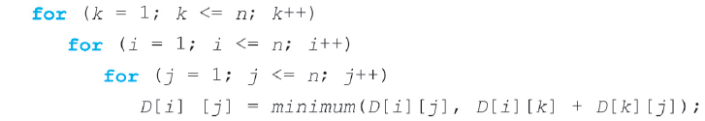

Floyd 演算法 (10/10)
所有情況的時間複雜度
基本運算：發生在for-j迴圈中的指令
輸入大小：圖形中頂點的數目n
$$T\left(n\right)=n×n×n=n^{3}∈Θ(n^{3})$$

Slide 40
動態規劃和最佳化問題
解最佳化問題的演算法步驟：
  建立遞迴以解出該問題其中一個實例之最佳解
  以bottom-up求出最佳解的值
  以bottom-up建構最佳解
最佳化問題定義：
  若最佳化原則(principle of optimality)要可以應用在某問題上，它必須符合下列原則：當某問題存在最佳解，則表示其所有的子問題也必存在最佳解。
    圖形上找最短路徑
      v₁ → v₂ → v₄
    圖形上找最長路徑
      v₁ → v₃ → v₂ → v₄
      v₁ → v₂ → v₃
v₁

1
1
4
1
3

v₂
v₃
2
1
2
4
4
1
3
v₄

Slide 41

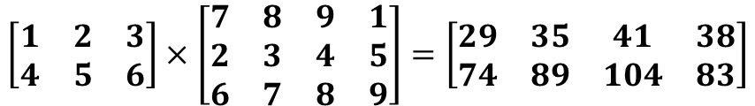
連續矩陣相乘 (1/14)
2 × 3 的矩陣乘上 3 × 4的矩陣共需要 2 × 4 × 3 次乘法
i × j 的矩陣乘上 j × k 的矩陣共需要 i × k × j
$$\left[\begin{matrix}1 & 2 & 3 \\ 4 & 5 & 6\end{matrix}\right]×\left[\begin{matrix}7 & 8 & 9 & 1 \\ 2 & 3 & 4 & 5 \\ 6 & 7 & 8 & 9\end{matrix}\right]=\left[\begin{matrix}29 & 35 & 41 & 38 \\ 74 & 89 & 104 & 83\end{matrix}\right]$$
共有8個
$$29=1×7+2×2+3×6$$
3次乘法

Slide 42
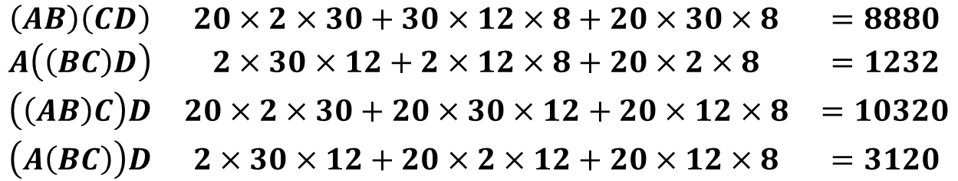
連續矩陣相乘 (2/14)
四個矩陣相乘
$$\begin{matrix}A & × & B & × & C & × & D \\ 20×2 & & 2×30 & & 30×12 & & 12×8\end{matrix}$$
$$\begin{matrix}A(B\left(CD\right)) & 30×12×8+2×30×8+20×2×8 & =3680\end{matrix}$$
$$\begin{matrix}\left(AB\right)\left(CD\right) & 20×2×30+30×12×8+20×30×8 & =8880 \\ A\left(\left(BC\right)D\right) & 2×30×12+2×12×8+20×2×8 & =1232 \\ \left(\left(AB\right)C\right)D & 20×2×30+20×30×12+20×12×8 & =10320 \\ \left(A\left(BC\right)\right)D & 2×30×12+20×2×12+20×12×8 & =3120\end{matrix}$$

Slide 43






連續矩陣相乘 (3/14)
n個矩陣相乘
  目標：建立演算法找出矩陣相乘的最佳順序(乘法次數最少)
暴力法(brute-force)
$$A_{1}A_{2}A_{3}…A_{n}$$
t_{n}種不同的順序
A₁最後乘
A_{n}最後乘
$$A_{1}{(A}_{2}A_{3}…A_{n})$$
$${(A}_{1}A_{2}{…A}_{n−1})A_{n}$$
t_{n–1}種不同的順序
t_{n–1}種不同的順序
$$t_{n}≥t_{n−1}+t_{n−1}=2t_{n−1}$$
指數時間
$$t_{2}=1$$
$$t_{n}≥2^{n−2}$$

Slide 44


連續矩陣相乘 (4/14)
矩陣相乘問題是否符合最佳化問題原則？
$$A_{1}\left(\left(\left(\left(A_{2}A_{3}\right)A_{4}\right)A_{5}\right)A_{6}\right)$$
$$\left(A_{2}A_{3}\right)A_{4}$$
dynamic programming

Slide 45

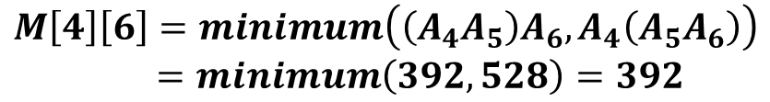



連續矩陣相乘 (5/14)
$$\begin{matrix}A_{1} & × & A_{2} & × & A_{3} & × & A_{4} & × & A_{5} & × & A_{6} \\ 5×2 & & 2×3 & & 3×4 & & 4×6 & & 6×7 & & 7×8 \\ d_{0}×d_{1} & & d_{1}×d_{2} & & d_{2}×d_{3} & & d_{3}×d_{4} & & d_{4}×d_{5} & & d_{5}×d_{6}\end{matrix}$$
$$\left(A_{4}A_{5}\right)A_{6}$$
$$\begin{matrix}= & d_{3}×d_{4}×d_{5}+d_{3}×d_{5}×d_{6} \\ = & 4×6×7+4×7×8=392\end{matrix}$$
$$A_{4}\left(A_{5}A_{6}\right)$$
$$\begin{matrix}= & d_{4}×d_{5}×d_{6}+d_{3}×d_{4}×d_{6} \\ = & 6×7×8+4×6×8=528\end{matrix}$$
$$M\left[4\right]\left[6\right]=minimum\left(\left(A_{4}A_{5}\right)A_{6}, A_{4}\left(A_{5}A_{6}\right)\right)$$
$=minimum\left(392,528\right)=392$

Slide 46















連續矩陣相乘 (6/14)
$$\begin{matrix}A_{1} & × & A_{2} & × & A_{3} & × & A_{4} & × & A_{5} & × & A_{6} \\ 5×2 & & 2×3 & & 3×4 & & 4×6 & & 6×7 & & 7×8 \\ d_{0}×d_{1} & & d_{1}×d_{2} & & d_{2}×d_{3} & & d_{3}×d_{4} & & d_{4}×d_{5} & & d_{5}×d_{6}\end{matrix}$$
$$A_{1}\left(A_{2}A_{3}A_{4}A_{5}A_{6}\right)$$
$$M\left[1\right]\left[1\right]+M\left[2\right]\left[6\right]$$
$$+d_{0}d_{1}d_{6}$$
$$\left(A_{1}A_{2}\right)\left({A_{3}A_{4}A}_{5}A_{6}\right)$$
$$M\left[1\right]\left[2\right]+M\left[3\right]\left[6\right]$$
$$+d_{0}d_{2}d_{6}$$
minimum
最小值
$$\left(A_{1}A_{2}A_{3}\right)\left({A_{4}A}_{5}A_{6}\right)$$
$$M\left[1\right]\left[3\right]+M\left[4\right]\left[6\right]$$
$$+d_{0}d_{3}d_{6}$$
$$\left(A_{1}A_{2}A_{3}A_{4}\right)\left(A_{5}A_{6}\right)$$
$$M\left[1\right]\left[4\right]+M\left[5\right]\left[6\right]$$
$$+d_{0}d_{4}d_{6}$$
$$\left(A_{1}A_{2}A_{3}A_{4}A_{5}\right)A_{6}$$
$$M\left[1\right]\left[5\right]+M\left[6\right]\left[6\right]$$
$$+d_{0}d_{5}d_{6}$$
$$M\left[1\right]\left[6\right]=\min_{1≤k≤5}\left( \right)$$
$$M\left[1\right]\left[k\right]+M\left[k+1\right]\left[6\right]+d_{0}d_{k}d_{6}$$

Slide 47




連續矩陣相乘 (7/14)
$$M\left[1\right]\left[6\right]=\min_{1≤k≤5}\left( \right)$$
$$M\left[1\right]\left[k\right]+M\left[k+1\right]\left[6\right]+d_{0}d_{k}d_{6}$$
$$M\left[1\right]\left[1\right]=0$$
$$M\left[6\right]\left[6\right]=0$$
$$M\left[i\right]\left[j\right]=\min_{i≤k≤j−1}\left( \right)$$
$$M\left[i\right]\left[k\right]+M\left[k+1\right]\left[j\right]+d_{i−1}d_{k}d_{j}$$
$$M\left[i\right]\left[i\right]=0$$

Slide 48
連續矩陣相乘 (8/14)
$$\begin{matrix}A_{1} & × & A_{2} & × & A_{3} & × & A_{4} & × & A_{5} & × & A_{6} \\ 5×2 & & 2×3 & & 3×4 & & 4×6 & & 6×7 & & 7×8 \\ d_{0}×d_{1} & & d_{1}×d_{2} & & d_{2}×d_{3} & & d_{3}×d_{4} & & d_{4}×d_{5} & & d_{5}×d_{6}\end{matrix}$$
$$M\left[i\right]\left[j\right]=\min_{i≤k≤j−1}\left( \right)$$
$$M\left[i\right]\left[k\right]+M\left[k+1\right]\left[j\right]+d_{i−1}d_{k}d_{j}$$
$$M\left[i\right]\left[i\right]=0$$
 | 1 | 2 | 3 | 4 | 5 | 6
1
2
3
4
5
6
0
M[i][i]
0
0
0
0
0

Slide 49
連續矩陣相乘 (9/14)
$$\begin{matrix}A_{1} & × & A_{2} & × & A_{3} & × & A_{4} & × & A_{5} & × & A_{6} \\ 5×2 & & 2×3 & & 3×4 & & 4×6 & & 6×7 & & 7×8 \\ d_{0}×d_{1} & & d_{1}×d_{2} & & d_{2}×d_{3} & & d_{3}×d_{4} & & d_{4}×d_{5} & & d_{5}×d_{6}\end{matrix}$$
$$M\left[i\right]\left[j\right]=\min_{i≤k≤j−1}\left( \right)$$
$$M\left[i\right]\left[k\right]+M\left[k+1\right]\left[j\right]+d_{i−1}d_{k}d_{j}$$
M[1][2] = M[1][1] + M[2][2] + 5×2×3
$$M\left[i\right]\left[i\right]=0$$
 | 1 | 2 | 3 | 4 | 5 | 6
1
2
3
4
5
6
0
30/1
0
24/2
0
72/3
0
168/4
0
336/5
0

Slide 50


連續矩陣相乘 (10/14)
$$\begin{matrix}A_{1} & × & A_{2} & × & A_{3} & × & A_{4} & × & A_{5} & × & A_{6} \\ 5×2 & & 2×3 & & 3×4 & & 4×6 & & 6×7 & & 7×8 \\ d_{0}×d_{1} & & d_{1}×d_{2} & & d_{2}×d_{3} & & d_{3}×d_{4} & & d_{4}×d_{5} & & d_{5}×d_{6}\end{matrix}$$
$$M\left[i\right]\left[j\right]=\min_{i≤k≤j−1}\left( \right)$$
$$M\left[i\right]\left[k\right]+M\left[k+1\right]\left[j\right]+d_{i−1}d_{k}d_{j}$$
$$A_{1}\left(A_{2}A_{3}\right)$$
M[1][1] + M[2][3] + 5×2×4 = 64
M[1][2] + M[3][3] + 5×3×4 = 90
$$\left(A_{1}A_{2}\right)A_{3}$$
$$M\left[i\right]\left[i\right]=0$$
 | 1 | 2 | 3 | 4 | 5 | 6
1
2
3
4
5
6
0
30/1
64/1
0
24/2
72/3
0
72/3
198/4
0
168/4
392/5
0
336/5
0

Slide 51



連續矩陣相乘 (11/14)
$$\begin{matrix}A_{1} & × & A_{2} & × & A_{3} & × & A_{4} & × & A_{5} & × & A_{6} \\ 5×2 & & 2×3 & & 3×4 & & 4×6 & & 6×7 & & 7×8 \\ d_{0}×d_{1} & & d_{1}×d_{2} & & d_{2}×d_{3} & & d_{3}×d_{4} & & d_{4}×d_{5} & & d_{5}×d_{6}\end{matrix}$$
$$A_{1}\left(A_{2}A_{3}A_{4}\right)$$
$$M\left[i\right]\left[j\right]=\min_{i≤k≤j−1}\left( \right)$$
$$M\left[i\right]\left[k\right]+M\left[k+1\right]\left[j\right]+d_{i−1}d_{k}d_{j}$$
M[1][1] + M[2][4] + 5×2×6 = 132
M[1][2] + M[3][4] + 5×3×6 = 192
M[1][3] + M[4][4] + 5×4×6 = 184
$$\left(A_{1}A_{2}\right)\left(A_{3}A_{4}\right)$$
$$\left(A_{1}A_{2}A_{3}\right)A_{4}$$
$$M\left[i\right]\left[i\right]=0$$
 | 1 | 2 | 3 | 4 | 5 | 6
1
2
3
4
5
6
0
30/1
64/1
132/1
0
24/2
72/3
156/4
0
72/3
198/4
366/5
0
168/4
392/5
0
336/5
0

Slide 52
連續矩陣相乘 (12/14)
$$\begin{matrix}A_{1} & × & A_{2} & × & A_{3} & × & A_{4} & × & A_{5} & × & A_{6} \\ 5×2 & & 2×3 & & 3×4 & & 4×6 & & 6×7 & & 7×8 \\ d_{0}×d_{1} & & d_{1}×d_{2} & & d_{2}×d_{3} & & d_{3}×d_{4} & & d_{4}×d_{5} & & d_{5}×d_{6}\end{matrix}$$
$$M\left[i\right]\left[j\right]=\min_{i≤k≤j−1}\left( \right)$$
$$M\left[i\right]\left[k\right]+M\left[k+1\right]\left[j\right]+d_{i−1}d_{k}d_{j}$$
$$M\left[i\right]\left[i\right]=0$$
 | 1 | 2 | 3 | 4 | 5 | 6
1
2
3
4
5
6
0
30/1
64/1
132/1
226/1
348/1
0
24/2
72/3
156/4
268/5
0
72/3
198/4
366/5
0
168/4
392/5
0
336/5
0

Slide 53





連續矩陣相乘 (13/14)
$$\begin{matrix}A_{1} & × & A_{2} & × & A_{3} & × & A_{4} & × & A_{5} & × & A_{6} \\ 5×2 & & 2×3 & & 3×4 & & 4×6 & & 6×7 & & 7×8 \\ d_{0}×d_{1} & & d_{1}×d_{2} & & d_{2}×d_{3} & & d_{3}×d_{4} & & d_{4}×d_{5} & & d_{5}×d_{6}\end{matrix}$$
 | 1 | 2 | 3 | 4 | 5 | 6
1
2
3
4
5
6
0
30/1
64/1
132/1
226/1
348/1
0
24/2
72/3
156/4
268/5
0
72/3
198/4
366/5
0
168/4
392/5
0
336/5
0
$$A_{1}A_{2}A_{3}A_{4}A_{5}A_{6}$$
$$A_{1}\left(A_{2}A_{3}A_{4}A_{5}A_{6}\right)$$
$$A_{1}\left(\left(A_{2}A_{3}A_{4}A_{5}\right)A_{6}\right)$$
$$A_{1}\left(\left(\left(A_{2}A_{3}A_{4}\right)A_{5}\right)A_{6}\right)$$
$$A_{1}\left(\left(\left(\left(A_{2}A_{3}\right)A_{4}\right)A_{5}\right)A_{6}\right)$$

Slide 54
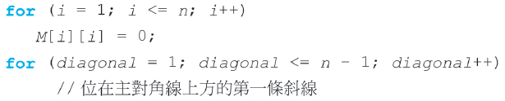
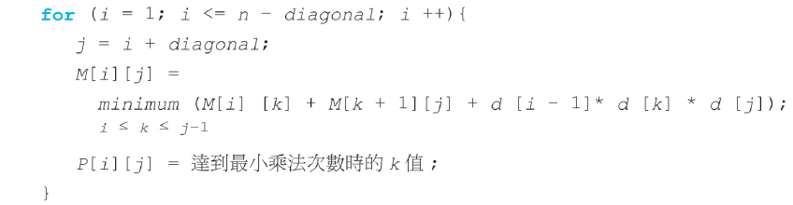
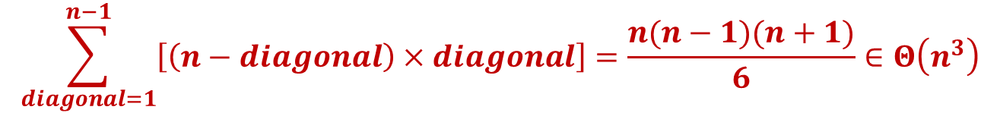
連續矩陣相乘 (14/14)
所有情況的時間複雜度(最少乘法次數)
基本運算：每個不同k值所執行的指令作為基本運算(包含檢查是否為最小值的「比較」指令)
輸入大小：n個矩陣
n – diagonal
(j – 1) – i + 1 = (i + diagonal) – 1 – i + 1 = diagonal
$$\sum_{diagonal=1}^{n−1}{\left[\left(n−diagonal\right)×diagonal\right]}=\frac{n(n−1)(n+1)}{6}∈Θ\left(n^{3}\right)$$

Slide 55
樹 Tree
樹的定義
  沒有環路的連通圖
  一般樹 general tree
  無根樹 unrooted tree
(A)
(B)
(C)
b
b
b
c
c
c
a
a
a
d
d
d
有環路
不連通

Slide 56
有根樹 rooted tree
有一個特定的節點稱為樹根(root)
  通常畫在一棵樹的最上方
樹根包含零個到多個子樹(subtree)，畫在樹根下方
樹根
董事長
總經理
主任秘書
業務經理
人事經理
財務經理
秘書甲
秘書乙
國內部副理
國外部副理
會計主任
庶務主任

Slide 57
樹的相關名詞定義 (1/2)
樹根(root)、子樹(subtree)
內部節點(internal node)：有子樹的節點
  非終端節點(non-terminal node)
外部節點(external node)：無子樹的節點
  終端節點(terminal node)
父節點(parent node)
子節點(child node)
兄弟節點(sibling)
階度(level)
高度(height)
a
level 1
b
c
d
level 2
e
f
g
level 3
h
i
j
level 4

Slide 58
樹的相關名詞定義 (2/2)
森林(forest)
父節點指向子節點
b
c
a
e
f
g
d
h
i
j
a
b
c
d
e
f
g
h
i
j

Slide 59
二元樹 binary tree
定義：若一棵樹的內部節點最多只有兩個子節點，則稱此樹為二元樹。
左子樹
右子樹

Slide 60
二元搜尋樹 Binary Search Tree
對二元搜尋樹中每一個內部節點而言，它的左子樹所有節點的資料值，都小於它的資料值，它的右子樹所有節點的資料值，都大於它的資料值
51
39
70
20
45
63
80
10
42
49
75
每個節點包含一個key
節點N的左子樹中任一節點的key，必須小於或等於節點N的key
節點N的右子樹中任一節點的key，必須大於或等於節點N的key

Slide 61
樹的深度 depth
平衡(balance)：左右子樹的深度相差沒有超過1
depth 0
level 1
D
R
depth 1
level 2
C
R
D
U
depth 2
level 3
I
U
C
I
T
W
depth 3
level 4
T
W
非平衡
平衡

Slide 62
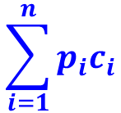
最佳二元搜尋樹 (1/13)
演算法3.8：搜尋二元樹
問題：在二元搜尋樹中搜尋某個key(假設此key必存在樹中)
輸入：tree；key
輸出：該key的節點位置
D
R
C
R
D
U
I
U
C
I
T
W
搜尋時間
T
W
depth(U) + 1
= 2 + 1 = 3
depth(U) + 1
= 1 + 1 = 2
最小化
$$\sum_{i=1}^{n}{p_{i}c_{i}}$$
p_{i}為key_{i}被當作key的機率
c_{i}為搜尋key_{i}所需比較指令的數目

Slide 63

最佳二元搜尋樹 (2/13)
p₁ = 0.7, p₂ = 0.2, p₃ = 0.1
3
3
2
1
1
2
1
1
3
3
2
1
2
2
3
$$\sum_{i=1}^{n}{p_{i}c_{i}}$$
p_{i}為key_{i}被當作key的機率
c_{i}為搜尋key_{i}所需比較指令的數目
(1) 0.7 × 3 + 0.2 × 2 + 0.1 × 1 = 2.6
(2) 0.7 × 2 + 0.2 × 3 + 0.1 × 1 = 2.1
(3) 0.7 × 2 + 0.2 × 1 + 0.1 × 2 = 1.8
minimum
最小值
(4) 0.7 × 1 + 0.2 × 3 + 0.1 × 2 = 1.5
(5) 0.7 × 1 + 0.2 × 2 + 0.1 × 3 = 1.4

Slide 64
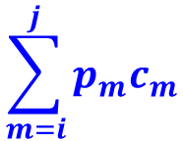
最佳二元搜尋樹 (3/13)
暴力法求最佳二元搜尋樹
  列出所有可能的二元搜尋樹
  深度為n – 1的二元搜尋樹有2^{n–1}種型式
    每一層的節點都有兩種選擇：左子節點、右子節點
  指數時間的演算法
採用動態規劃演算法
  A[i][j]：針對key_{i}至key_{j}搜尋的最佳二元樹所產生的值
$$\sum_{m=i}^{j}{p_{m}c_{m}}$$
p_{m}為key_{m}被當作key的機率
c_{m}為搜尋key_{m}所需比較指令的數目

Slide 65
最佳二元搜尋樹 (4/13)
p₁ = 0.7, p₂ = 0.2, p₃ = 0.1
最佳樹的任意子樹對這棵子樹上的眾節點們必須是最佳的
  最佳化原則
1
2
3
2
3
2
3
(1) 0.2 × 1 + 0.1 × 2 = 0.4
(2) 0.2 × 2 + 0.1 × 1 = 0.5
A[2][3] = minimum{0.4, 0.5} = 0.4

Slide 66
最佳二元搜尋樹 (5/13)
k
key_{k}為樹根時：
1~k – 1
k + 1~n
A[1][k – 1]
A[k + 1][n]
A[1][k – 1] + (p₁ +…+ p_{k–1}) + p_{k} + A[k + 1][n] + (p_{k+1} +…+ p_{n})
A[1][0] = 0
A[n + 1][n] = 0
左子樹平均
搜尋時間
左子樹需要
比較時間
右子樹平均
搜尋時間
右子樹需要
比較時間
$A$[1][k – 1] + A[k + 1][n] + $\sum_{m=1}^{n}{p_{m}}$
$$A\left[1\right]\left[n\right]=\min_{1≤k≤n}\left(A\left[1\right]\left[k−1\right]+A\left[k+1\right][n]\right)+\sum_{m=1}^{n}{p_{m}}$$

Slide 67
最佳二元搜尋樹 (6/13)
$$A\left[1\right]\left[n\right]=\min_{1≤k≤n}\left(A\left[1\right]\left[k−1\right]+A\left[k+1\right][n]\right)+\sum_{m=1}^{n}{p_{m}}$$
A[1][0] = 0
A[n + 1][n] = 0
A[1][1] = p₁
$$A\left[i\right]\left[j\right]=\min_{i≤k≤j}\left(A\left[i\right]\left[k−1\right]+A\left[k+1\right][j]\right)+\sum_{m=i}^{j}{p_{m}}$$
A[i][i – 1] = 0
A[j + 1][j] = 0
A[i][i] = p_{i}

Slide 68
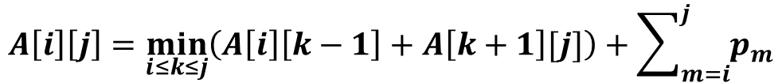
最佳二元搜尋樹 (7/13)
Key[1] / $\frac{3}{8}$ | Key[2] / $\frac{3}{8}$ | Key[3] / $\frac{1}{8}$ | Key[4] / $\frac{1}{8}$
$$A\left[i\right]\left[j\right]=\min_{i≤k≤j}\left(A\left[i\right]\left[k−1\right]+A\left[k+1\right][j]\right)+\sum_{m=i}^{j}{p_{m}}$$
A[i][i – 1] = 0
A[j + 1][j] = 0
A[i][i] = p_{i}
 | 0 | 1 | 2 | 3 | 4
1
2
3
4
5
0
0
0
0
A[i][i – 1] = 0
0

Slide 69




最佳二元搜尋樹 (8/13)
Key[1] / $\frac{3}{8}$ | Key[2] / $\frac{3}{8}$ | Key[3] / $\frac{1}{8}$ | Key[4] / $\frac{1}{8}$
$$A\left[i\right]\left[j\right]=\min_{i≤k≤j}\left(A\left[i\right]\left[k−1\right]+A\left[k+1\right][j]\right)+\sum_{m=i}^{j}{p_{m}}$$
A[i][i – 1] = 0
A[j + 1][j] = 0
A[i][i] = p_{i}
 | 0 | 1 | 2 | 3 | 4
1
2
3
4
5
0
$\frac{3}{8}$ / 1
0
$\frac{3}{8}$ / 2
0
$\frac{1}{8}$ / 3
A[i][i] = p_{i}
0
$\frac{1}{8}$ / 4
0

Slide 70

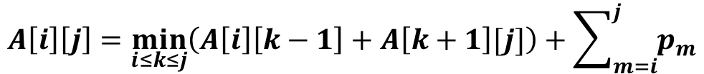


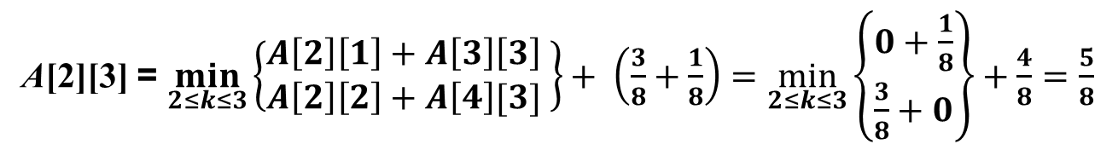




最佳二元搜尋樹 (9/13)
Key[1] / $\frac{3}{8}$ | Key[2] / $\frac{3}{8}$ | Key[3] / $\frac{1}{8}$ | Key[4] / $\frac{1}{8}$
$$A\left[i\right]\left[j\right]=\min_{i≤k≤j}\left(A\left[i\right]\left[k−1\right]+A\left[k+1\right][j]\right)+\sum_{m=i}^{j}{p_{m}}$$
A[i][i – 1] = 0
A[j + 1][j] = 0
A[i][i] = p_{i}
 | 0 | 1 | 2 | 3 | 4
1
2
3
4
5
0
$\frac{3}{8}$ / 1
$\frac{9}{8}$ / 1
0
$\frac{3}{8}$ / 2
$\frac{5}{8}$ / 2
0
$\frac{1}{8}$ / 3
$\frac{3}{8}$ / 3
A[2][3]
0
$\frac{1}{8}$ / 4
k = 2
0
A[2][3] = $\min_{2≤k≤3}\left\{\begin{matrix}A\left[2\right]\left[1\right]+A\left[3\right]\left[3\right] \\ A\left[2\right]\left[2\right]+A\left[4\right][3]\end{matrix} \right\}+ \left(\frac{3}{8}+\frac{1}{8}\right)=\min_{2≤k≤3}\left\{\begin{matrix}0+\frac{1}{8} \\ \frac{3}{8}+0\end{matrix}\right\}+\frac{4}{8}=\frac{5}{8}$

Slide 71


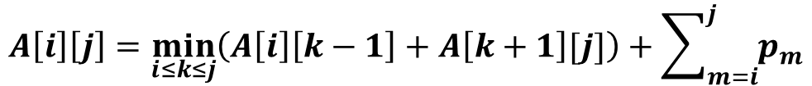



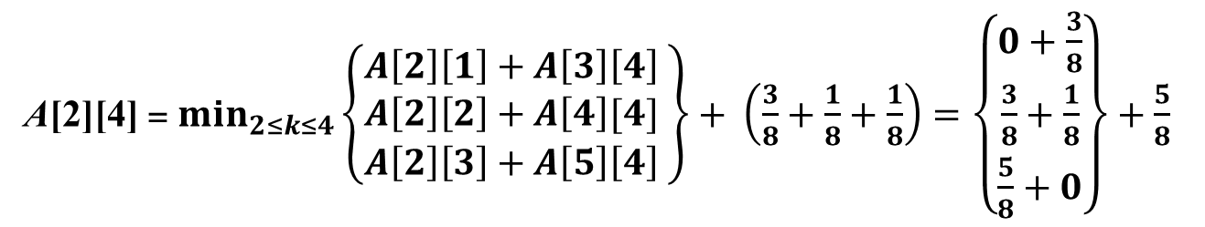




最佳二元搜尋樹 (10/13)
Key[1] / $\frac{3}{8}$ | Key[2] / $\frac{3}{8}$ | Key[3] / $\frac{1}{8}$ | Key[4] / $\frac{1}{8}$
$$A\left[i\right]\left[j\right]=\min_{i≤k≤j}\left(A\left[i\right]\left[k−1\right]+A\left[k+1\right][j]\right)+\sum_{m=i}^{j}{p_{m}}$$
A[i][i – 1] = 0
A[j + 1][j] = 0
A[i][i] = p_{i}
 | 0 | 1 | 2 | 3 | 4
1
2
3
4
5
A[2][4]
0
$\frac{3}{8}$ / 1
$\frac{9}{8}$ / 1
$\frac{11}{8}$ / 2
0
$\frac{3}{8}$ / 2
$\frac{5}{8}$ / 2
$\frac{8}{8}$ / 2
0
$\frac{1}{8}$ / 3
$\frac{3}{8}$ / 3
0
$\frac{1}{8}$ / 4
k = 2
0
A[2][4] = $\min_{2≤k≤4}\left\{\begin{matrix}A\left[2\right]\left[1\right]+A\left[3\right]\left[4\right] \\ A\left[2\right]\left[2\right]+A\left[4\right][4] \\ A\left[2\right]\left[3\right]+A\left[5\right]\left[4\right]\end{matrix} \right\}+ \left(\frac{3}{8}+\frac{1}{8}+\frac{1}{8}\right)=\left\{\begin{matrix}0+\frac{3}{8} \\ \frac{3}{8}+\frac{1}{8} \\ \frac{5}{8}+0\end{matrix}\right\}+\frac{5}{8}$

Slide 72

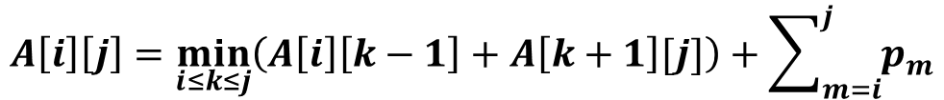

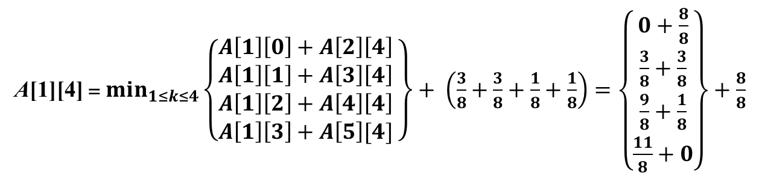

最佳二元搜尋樹 (11/13)
Key[1] / $\frac{3}{8}$ | Key[2] / $\frac{3}{8}$ | Key[3] / $\frac{1}{8}$ | Key[4] / $\frac{1}{8}$
$$A\left[i\right]\left[j\right]=\min_{i≤k≤j}\left(A\left[i\right]\left[k−1\right]+A\left[k+1\right][j]\right)+\sum_{m=i}^{j}{p_{m}}$$
A[i][i – 1] = 0
A[j + 1][j] = 0
A[i][i] = p_{i}
A[1][4]
 | 0 | 1 | 2 | 3 | 4
1
2
3
4
5
0
$\frac{3}{8}$ / 1
$\frac{9}{8}$ / 1
$\frac{11}{8}$ / 2
$\frac{14}{8}$ / 2
0
$\frac{3}{8}$ / 2
$\frac{5}{8}$ / 2
$\frac{8}{8}$ / 2
0
$\frac{1}{8}$ / 3
$\frac{3}{8}$ / 3
0
$\frac{1}{8}$ / 4
k = 2
0
A[1][4] = $\min_{1≤k≤4}\left\{\begin{matrix}A\left[1\right]\left[0\right]+A\left[2\right]\left[4\right] \\ A\left[1\right]\left[1\right]+A\left[3\right]\left[4\right] \\ A\left[1\right]\left[2\right]+A\left[4\right]\left[4\right] \\ A\left[1\right]\left[3\right]+A\left[5\right][4]\end{matrix} \right\}+ \left(\frac{3}{8}+\frac{3}{8}+\frac{1}{8}+\frac{1}{8}\right)=\left\{\begin{matrix}0+\frac{8}{8} \\ \frac{3}{8}+\frac{3}{8} \\ \frac{9}{8}+\frac{1}{8} \\ \frac{11}{8}+0\end{matrix}\right\}+\frac{8}{8}$

Slide 73










最佳二元搜尋樹 (12/13)
Key[1] / $\frac{3}{8}$ | Key[2] / $\frac{3}{8}$ | Key[3] / $\frac{1}{8}$ | Key[4] / $\frac{1}{8}$
 | 0 | 1 | 2 | 3 | 4
1
2
3
4
5
0
$\frac{3}{8}$ / 1
$\frac{9}{8}$ / 1
$\frac{11}{8}$ / 2
$\frac{14}{8}$ / 2
0
$\frac{3}{8}$ / 2
$\frac{5}{8}$ / 2
$\frac{8}{8}$ / 2
0
$\frac{1}{8}$ / 3
$\frac{3}{8}$ / 3
0
$\frac{1}{8}$ / 4
0
2
2
2
1
1
3
1
3
4
3
4
4

Slide 74
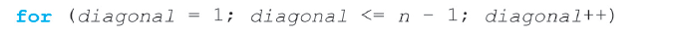
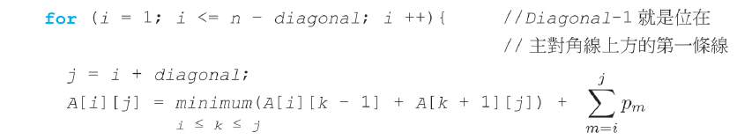
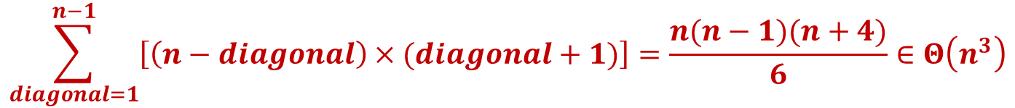
最佳二元搜尋樹 (13/13)
所有情況的時間複雜度(最佳化二元搜尋樹)
基本運算：每個k值所執行的指令數目(包含檢查是否為最小值的「比較」指令)
輸入大小：n個key
n – diagonal
j – i + 1 = (i + diagonal) – i + 1 = diagonal + 1
$$\sum_{diagonal=1}^{n−1}{\left[\left(n−diagonal\right)×(diagonal+1)\right]}=\frac{n(n−1)(n+4)}{6}∈Θ\left(n^{3}\right)$$

Slide 75
售貨員旅行問題 (1/12)
Travelling salesman problem, TSP
  售貨員(salesman)計畫在20座城市間旅行並推銷產品
  從家鄉出發，拜訪每一座城市一次後，再回到家鄉
  目標：縮短旅行時間(最短路徑)
旅程(tour)：
  一條路徑
  由某一個頂點出發，經過所有頂點一次之後，再回到該頂點
  漢米爾頓迴路 (Hamiltonian circuit)
城市
2
單行道
v₁
v₂
時間或距離
1
3
6
4
7
6
9
v₄
v₃
8

Slide 76
售貨員旅行問題 (2/12)
Travelling salesman problem, TSP
  目標：縮短旅行時間(最短路徑)
2
v₁
v₂
1
3
從v₁出發
6
4
7
6
最佳旅程
optimal tour
9
v₄
v₃
8
2
v₁
v₂
v₁
v₂
v₁
v₂
1
3
6
6
6
4
7
9
9
v₄
v₃
v₄
v₃
v₄
v₃
8
8
length = 22
length = 26
length = 21

Slide 77
售貨員旅行問題 (3/12)
暴力法解售貨員旅行問題
v₂
v_{n}
v₀
v₁
v_{n}
v₂
v₀
v₃
v_{n}
$$\left(n−1\right)×\left(n−2\right)×\left(n−3\right)×…×2×1=\left(n−1\right)!$$

Slide 78
售貨員旅行問題 (4/12)
符合最佳化原則？
length = 21
2
v₁
v₂
v₁
v₂
1
1
3
3
6
4
7
6
9
9
v₄
v₃
v₄
v₃
8
8
由v₃出發，經過所有點回到v₁
符合最佳化原則
v₁
v₂
v₁
v₂
1
3
6
4
7
v₄
v₃
v₄
v₃
8
length = 17
length = 12

Slide 79
售貨員旅行問題 (5/12)
採用動態規劃演算法
2
v₁
v₂
 | v₁ | v₂ | v₃ | v₄
v₁ | 0 | 2 | 9 | ∞
v₂ | 1 | 0 | 6 | 4
v₃ | ∞ | 7 | 0 | 8
v₄ | 6 | 3 | ∞ | 0
1
3
6
4
7
6
9
v₄
v₃
8
V = 所有頂點的集合
A = V 的一個子集合
D[v_{i}][A] = 從v_{i}出發，經過A中的所有頂點一次，回到v₁的最短路徑長度
A = {v₃}
D[v₂][A] = length[v₂, v₃, v₁] = 6 + ∞ = ∞
minimum
最小值
D[v₄][A] = length[v₄, v₃, v₁] = 8 + ∞ = ∞
A = {v₃, v₄}
D[v₂][A] = length[v₂, v₃, v₄, v₁] = 6 + 8 + 6 = 20
minimum
最小值
D[v₂][A] = length[v₂, v₄, v₃, v₁] = 4 + ∞ + ∞ = ∞

Slide 80
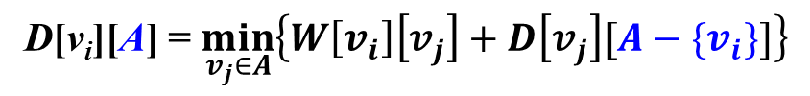

售貨員旅行問題 (6/12)
A = {v₃, v₄}
D[v₂][A] = length[v₂, v₃, v₄, v₁] = 6 + 8 + 6 = 20
minimum
最小值
D[v₂][A] = length[v₂, v₄, v₃, v₁] = 4 + ∞ + ∞ = ∞
A = {v₃, v₄}
Tour = minimum{W[v₁][v₂] + D[v₂][A]} = 2 + 20 = 22
Tour = $\min_{2≤j≤n}\left\{W\left[v_{1}\right]\left[v_{j}\right]+D\left[v_{j}\right][V−\{v_{1},v_{j}\}]\right\}$
D[v_{i}][A] = $\min_{v_{j}∈A}\left\{W\left[v_{i}\right]\left[v_{j}\right]+D\left[v_{j}\right][A−\{v_{i}\}]\right\}$
D[v_{i}][∅] = W[v_{i}][v₁]

Slide 81
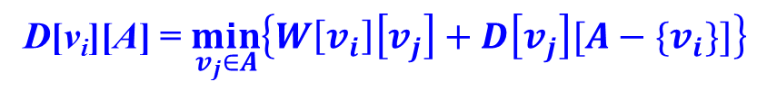
售貨員旅行問題 (7/12)
2
v₁
v₂
 | v₁ | v₂ | v₃ | v₄
v₁ | 0 | 2 | 9 | ∞
v₂ | 1 | 0 | 6 | 4
v₃ | ∞ | 7 | 0 | 8
v₄ | 6 | 3 | ∞ | 0
1
3
6
4
7
6
9
v₄
v₃
8
D[v_{i}][A] = $\min_{v_{j}∈A}\left\{W\left[v_{i}\right]\left[v_{j}\right]+D\left[v_{j}\right][A−\{v_{i}\}]\right\}$
D[v_{i}][∅] = W[v_{i}][v₁]
A = ∅
D[v₂][∅] = W[v₂][v₁] = 1
D[v₃][∅] = W[v₃][v₁] = ∞
D[v₄][∅] = W[v₄][v₁] = 6

Slide 82
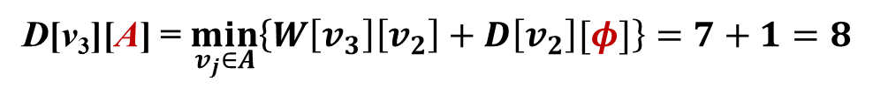
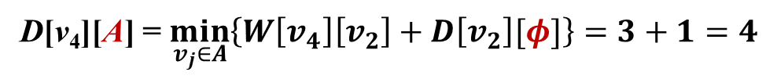
售貨員旅行問題 (8/12)
2
v₁
v₂
 | v₁ | v₂ | v₃ | v₄
v₁ | 0 | 2 | 9 | ∞
v₂ | 1 | 0 | 6 | 4
v₃ | ∞ | 7 | 0 | 8
v₄ | 6 | 3 | ∞ | 0
 | ∅
v₂ | 1
v₃ | ∞
v₄ | 6
1
3
6
4
7
6
9
v₄
v₃
8
D[v_{i}][A] = $\min_{v_{j}∈A}\left\{W\left[v_{i}\right]\left[v_{j}\right]+D\left[v_{j}\right][A−\{v_{i}\}]\right\}$
D[v_{i}][∅] = W[v_{i}][v₁]
A = {v₂}
D[v₃][A] = $\min_{v_{j}∈A}\left\{W\left[v_{3}\right]\left[v_{2}\right]+D\left[v_{2}\right][φ]\right\}=7+1=8$
D[v₄][A] = $\min_{v_{j}∈A}\left\{W\left[v_{4}\right]\left[v_{2}\right]+D\left[v_{2}\right][φ]\right\}=3+1=4$
A = {v₃}
D[v₂][A] = $\min_{v_{j}∈A}\left\{W\left[v_{2}\right]\left[v_{3}\right]+D\left[v_{3}\right][φ]\right\}=6+∞=∞$
D[v₄][A] = $\min_{v_{j}∈A}\left\{W\left[v_{4}\right]\left[v_{3}\right]+D\left[v_{3}\right][φ]\right\}=∞+∞=∞$
A = {v₄}
D[v₂][A] = $\min_{v_{j}∈A}\left\{W\left[v_{2}\right]\left[v_{4}\right]+D\left[v_{4}\right][φ]\right\}=4+6=10$
D[v₃][A] = $\min_{v_{j}∈A}\left\{W\left[v_{3}\right]\left[v_{4}\right]+D\left[v_{4}\right][φ]\right\}=8+6=14$

Slide 83
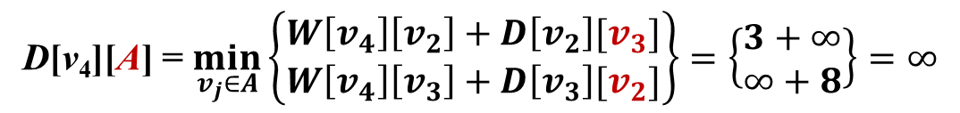
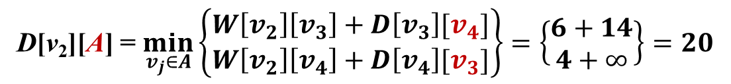
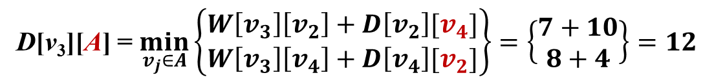
售貨員旅行問題 (9/12)
2
v₁
v₂
 | v₁ | v₂ | v₃ | v₄
v₁ | 0 | 2 | 9 | ∞
v₂ | 1 | 0 | 6 | 4
v₃ | ∞ | 7 | 0 | 8
v₄ | 6 | 3 | ∞ | 0
 | {v₂} | {v₃} | {v₄}
v₂ | - | ∞ | 10
v₃ | 8 | - | 14
v₄ | 4 | ∞ | -
1
3
6
4
7
6
9
v₄
v₃
 | {v₂, v₃} | {v₂, v₄} | {v₃,v₄}
v₂ | - | - | 20 / 3
v₃ | - | 12 / 4 | -
v₄ | ∞ | - | -
8
D[v_{i}][A] = $\min_{v_{j}∈A}\left\{W\left[v_{i}\right]\left[v_{j}\right]+D\left[v_{j}\right][A−\{v_{i}\}]\right\}$
D[v_{i}][∅] = W[v_{i}][v₁]
D[v₄][A] = $\min_{v_{j}∈A}\left\{\begin{matrix}W\left[v_{4}\right]\left[v_{2}\right]+D\left[v_{2}\right][v_{3}] \\ W\left[v_{4}\right]\left[v_{3}\right]+D\left[v_{3}\right][v_{2}]\end{matrix}\right\}=\left\{\begin{matrix}3+∞ \\ ∞+8\end{matrix}\right\}=∞$
A = {v₂, v₃}
D[v₃][A] = $\min_{v_{j}∈A}\left\{\begin{matrix}W\left[v_{3}\right]\left[v_{2}\right]+D\left[v_{2}\right][v_{4}] \\ W\left[v_{3}\right]\left[v_{4}\right]+D\left[v_{4}\right][v_{2}]\end{matrix}\right\}=\left\{\begin{matrix}7+10 \\ 8+4\end{matrix}\right\}=12$
A = {v₂, v₄}
D[v₂][A] = $\min_{v_{j}∈A}\left\{\begin{matrix}W\left[v_{2}\right]\left[v_{3}\right]+D\left[v_{3}\right][v_{4}] \\ W\left[v_{2}\right]\left[v_{4}\right]+D\left[v_{4}\right][v_{3}]\end{matrix}\right\}=\left\{\begin{matrix}6+14 \\ 4+∞\end{matrix}\right\}=20$
A = {v₃, v₄}

Slide 84
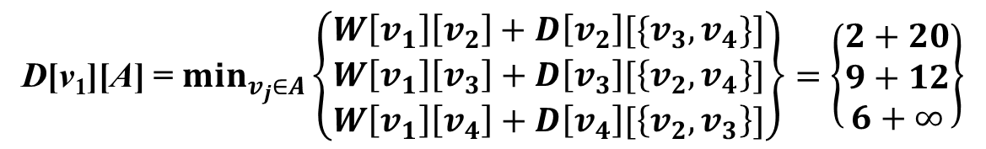
售貨員旅行問題 (10/12)
2
v₁
v₂
 | v₁ | v₂ | v₃ | v₄
v₁ | 0 | 2 | 9 | ∞
v₂ | 1 | 0 | 6 | 4
v₃ | ∞ | 7 | 0 | 8
v₄ | 6 | 3 | ∞ | 0
 | {v₂} | {v₃} | {v₄}
v₂ | - | ∞ | 10
v₃ | 8 | - | 14
v₄ | 4 | ∞ | -
1
3
6
4
7
6
9
v₄
v₃
8
D[v_{i}][A] = $\min_{v_{j}∈A}\left\{W\left[v_{i}\right]\left[v_{j}\right]+D\left[v_{j}\right][A−\{v_{i}\}]\right\}$
D[v_{i}][∅] = W[v_{i}][v₁]
 | {v₂, v₃} | {v₂, v₄} | {v₃,v₄}
v₂ | - | - | 20 / 3
v₃ | - | 12 / 4 | -
v₄ | ∞ | - | -
D[v₁][A] = $\min_{v_{j}∈A}\left\{\begin{matrix}W\left[v_{1}\right]\left[v_{2}\right]+D\left[v_{2}\right][\{v_{3},v_{4}\}] \\ W\left[v_{1}\right]\left[v_{3}\right]+D\left[v_{3}\right][\left\{v_{2},v_{4}\right\}] \\ W\left[v_{1}\right]\left[v_{4}\right]+D\left[v_{4}\right][\left\{v_{2},v_{3}\right\}]\end{matrix}\right\}=\left\{\begin{matrix}2+20 \\ 9+12 \\ 6+∞\end{matrix}\right\}$
A = {v₂, v₃, v₄}

Slide 85
售貨員旅行問題 (11/12)
2
v₁
v₂
1
3
6
4
7
6
9
v₄
v₃
8
 | ∅ | {v₂} | {v₃} | {v₄} | {v₂, v₃} | {v₂, v₄} | {v₃,v₄} | {v₂, v₃, v₄}
v₁ | - | - | - | - | - | - | - | 21 / 3
v₂ | 1 / 1 | - | ∞ | 10 / 4 | - | - | 20 | -
v₃ | ∞ | 8 / 2 | - | 14 / 4 | - | 12 / 4 | - | -
v₄ | 6 / 1 | 4 / 2 | ∞ | - | ∞ | - | - | -
v₁→{v₂, v₃, v₄}→v₁
v₁→v₃→{v₂, v₄}→v₁
v₁→v₃→v₄→{v₂}→v₁
v₁→v₃→v₄→v₂→v₁

Slide 86
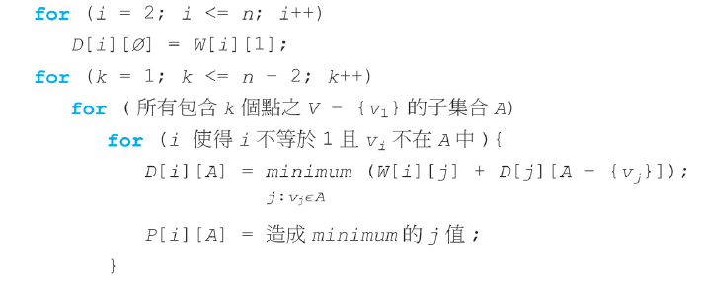
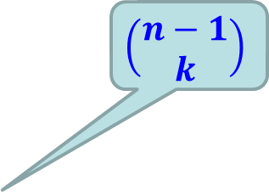
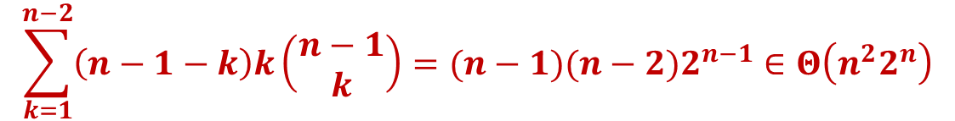

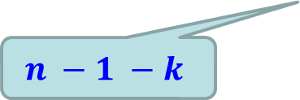
售貨員旅行問題 (12/12)
所有情況的時間複雜度(最佳化二元搜尋樹)
基本運算：每個v_{j}需要執行多少指令完成計算
輸入大小：n個頂點數
$$\left(\begin{matrix}n−1 \\ k\end{matrix}\right)$$
$$n −1 −k$$
$$k$$
$$\sum_{k=1}^{n−2}{\left(n−1−k\right)k\left(\begin{matrix}n−1 \\ k\end{matrix}\right)}=(n−1)(n−2)2^{n−1}∈Θ\left(n^{2}2^{n}\right)$$

Slide 87
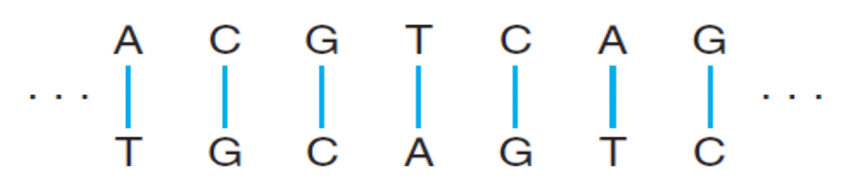
序列對齊 (1/12)
DNA序列
  由A、G、C、T所組成的一長串序列
替代突變
插入突變
鹼基對位置
site
T
C

刪除突變

Slide 88
序列對齊 (2/12)
同源序列：兩個相對應的序列
比較不同物種的同源序列
  演化距離
序列1
A A C A G T T A C C
序列2
T A A G G T C A
不匹配： 1
gap： 2
− | A | A | C | A | G | T | T | A | C | C
T | A | A | − | G | G | T | − | − | C | A
2 | 0 | 0 | 2 | 1 | 0 | 0 | 2 | 2 | 0 | 1
10
A | A | C | A | G | T | T | A | C | C
T | A | − | A | G | G | T | − | C | A
1 | 0 | 2 | 0 | 0 | 1 | 0 | 2 | 0 | 1
7

Slide 89
序列對齊 (3/12)
符合最佳化原則？
A | A | C | A | G | T | T | A | C | C
T | A | − | A | G | G | T | − | C | A
1 | 0 | 2 | 0 | 0 | 1 | 0 | 2 | 0 | 1
7
A | C | A | G | T | T | A | C | C
A | − | A | G | G | T | − | C | A
0 | 2 | 0 | 0 | 1 | 0 | 2 | 0 | 1
6

Slide 90
序列對齊 (4/12)
opt(0, 0)：從第0個位置對齊的最佳值 x[0] ↔ y[0]
x[0]
x[1]
x[2]
x[3]
x[4]
x[5]
x[6]
x[7]
x[8]
x[9]
0 | 1 | 2 | 3 | 4 | 5 | 6 | 7 | 8 | 9
0 | 1 | 2 | 3 | 4 | 5 | 6 | 7 | 8 | 9
opt(1, 1)
+ penalty
x[1] ↔ y[1]
0
匹配
y[0]
y[1]
y[2]
y[3]
y[4]
y[5]
y[6]
y[7]
y[8]
y[9]
1
不匹配
0 | 1 | 2 | 3 | 4 | 5 | 6 | 7 | 8 | 9
x[1] ↔ y[0]
opt(1, 0)
+ 2
− | 0 | 1 | 2 | 3 | 4 | 5 | 6 | 7 | 8 | 9
2
− | 0 | 1 | 2 | 3 | 4 | 5 | 6 | 7 | 8 | 9
x[0] ↔ y[1]
opt(0, 1)
+ 2
0 | 1 | 2 | 3 | 4 | 5 | 6 | 7 | 8 | 9
2
opt(0, 0) = min(opt(1, 1) + penalty, opt(0, 1) + 2, opt(1, 0) + 2)

Slide 91
序列對齊 (5/12)
opt(0, 0) = min(opt(1, 1) + penalty, opt(0, 1) + 2, opt(1, 0) + 2)
opt(i, j) = min(opt(i + 1, j + 1) + penalty, opt(i, j + 1) + 2, opt(i + 1, j) + 2)
n – j
… | … | … | m
opt(m, j) = 2(n – j)
… | … | … | j | … | … | … | … | … | … | n
… | … | … | i | … | … | … | … | … | … | m
opt(i, n) = 2(m – i)
… | … | … | n
m – i

Slide 92
序列對齊 (6/12)
(1) opt(i, j) = min(opt(i + 1, j + 1) + penalty, opt(i, j + 1) + 2, opt(i + 1, j) + 2)
(2) opt(m, j) = 2(n – j)
j i |  | 0 | 1 | 2 | 3 | 4 | 5 | 6 | 7 | 8
 |  | T | A | A | G | G | T | C | A | −
0 | A
1 | A
2 | C
3 | A
4 | G
5 | T
6 | T
7 | A
8 | C
9 | C
10 | −
(3) opt(i, n) = 2(m – i)
(1)
(3)
(2)

Slide 93
序列對齊 (7/12)
(1) opt(i, j) = min(opt(i + 1, j + 1) + penalty, opt(i, j + 1) + 2, opt(i + 1, j) + 2)
(2) opt(m, j) = 2(n – j)
j i |  | 0 | 1 | 2 | 3 | 4 | 5 | 6 | 7 | 8
 |  | T | A | A | G | G | T | C | A | −
0 | A
1 | A
2 | C
3 | A
4 | G
5 | T
6 | T
7 | A
8 | C
9 | C
10 | −
(3) opt(i, n) = 2(m – i)
penalty 2
penalty 0 or 1
penalty 2
(1)
(3)
(2)

Slide 94
序列對齊 (8/12)
(1) opt(i, j) = min(opt(i + 1, j + 1) + penalty, opt(i, j + 1) + 2, opt(i + 1, j) + 2)
(2) opt(m, j) = 2(n – j)
j i |  | 0 | 1 | 2 | 3 | 4 | 5 | 6 | 7 | 8
 |  | T | A | A | G | G | T | C | A | −
0 | A
1 | A
2 | C
3 | A
4 | G
5 | T
6 | T
7 | A
8 | C
9 | C
10 | −
(3) opt(i, n) = 2(m – i)
opt(10, j) = 2(8 – j)
opt(i, 8) = 2(10 – i)
(1)
(3)
16
14
12
10
8
6
4
2
0

Slide 95
序列對齊 (9/12)
(1) opt(i, j) = min(opt(i + 1, j + 1) + penalty, opt(i, j + 1) + 2, opt(i + 1, j) + 2)
(2) opt(m, j) = 2(n – j)
j i |  | 0 | 1 | 2 | 3 | 4 | 5 | 6 | 7 | 8
 |  | T | A | A | G | G | T | C | A | −
0 | A
1 | A
2 | C
3 | A
4 | G
5 | T
6 | T
7 | A
8 | C
9 | C
10 | −
(3) opt(i, n) = 2(m – i)
20
18
16
opt(10, j) = 2(8 – j)
14
opt(i, 8) = 2(10 – i)
12
(1)
10
8
6
4
2
16
14
12
10
8
6
4
2
0

Slide 96
序列對齊 (10/12)
(1) opt(i, j) = min(opt(i + 1, j + 1) + penalty, opt(i, j + 1) + 2, opt(i + 1, j) + 2)
(2) opt(m, j) = 2(n – j)
j i |  | 0 | 1 | 2 | 3 | 4 | 5 | 6 | 7 | 8
 |  | T | A | A | G | G | T | C | A | −
0 | A
1 | A
2 | C
3 | A
4 | G
5 | T
6 | T
7 | A
8 | C
9 | C
10 | −
(3) opt(i, n) = 2(m – i)
20
18
penalty 2
16
opt(10, j) = 2(8 – j)
penalty 0 or 1
14
opt(i, 8) = 2(10 – i)
penalty 2
12
opt(9, 7)
10
opt(10, 8) + 1 = 0 + 1 = 1
8
opt(9, 8) + 2 = 2 + 2 = 4
4
6
opt(10, 7) + 2 = 2 + 2 = 4
1
3
4
4
2
1
2
16
14
12
10
8
6
4
2
0

Slide 97
序列對齊 (11/12)
(1) opt(i, j) = min(opt(i + 1, j + 1) + penalty, opt(i, j + 1) + 2, opt(i + 1, j) + 2)
(2) opt(m, j) = 2(n – j)
j i |  | 0 | 1 | 2 | 3 | 4 | 5 | 6 | 7 | 8
 |  | T | A | A | G | G | T | C | A | −
0 | A
1 | A
2 | C
3 | A
4 | G
5 | T
6 | T
7 | A
8 | C
9 | C
10 | −
(3) opt(i, n) = 2(m – i)
7
8
10
12
13
15
16
18
20
6
6
8
10
11
13
14
16
18
6
5
6
8
9
11
12
14
16
opt(10, j) = 2(8 – j)
7
5
4
6
7
9
11
12
14
opt(i, 8) = 2(10 – i)
9
7
5
4
5
7
9
10
12
8
8
6
4
4
5
7
8
10
9
8
7
5
3
3
5
6
8
11
9
7
6
4
2
3
4
6
13
11
9
7
5
3
1
3
4
14
12
10
8
6
4
2
1
2
16
14
12
10
8
6
4
2
0

Slide 98
序列對齊 (12/12)
(1) opt(i, j) = min(opt(i + 1, j + 1) + penalty, opt(i, j + 1) + 2), opt(i + 1, j) + 2)
(2) opt(m, j) = 2(n – j)
j i |  | 0 | 1 | 2 | 3 | 4 | 5 | 6 | 7 | 8
 |  | T | A | A | G | G | T | C | A | −
0 | A
1 | A
2 | C
3 | A
4 | G
5 | T
6 | T
7 | A
8 | C
9 | C
10 | −
(3) opt(i, n) = 2(m – i)
7
8
10
12
13
15
16
18
20
6
6
8
10
11
13
14
16
18
6
5
6
8
9
11
12
14
16
i
j
7
5
4
6
7
9
11
12
14
A
A
C
−
A
A
G
G
T
G
T
T
A
−
C
C
C
A
9
7
5
4
5
7
9
10
12
8
8
6
4
4
5
7
8
10
9
8
7
5
3
3
5
6
8
11
9
7
6
4
2
3
4
6
13
11
9
7
5
3
1
3
4
14
12
10
8
6
4
2
1
2
16
14
12
10
8
6
4
2
0

